Slide 1
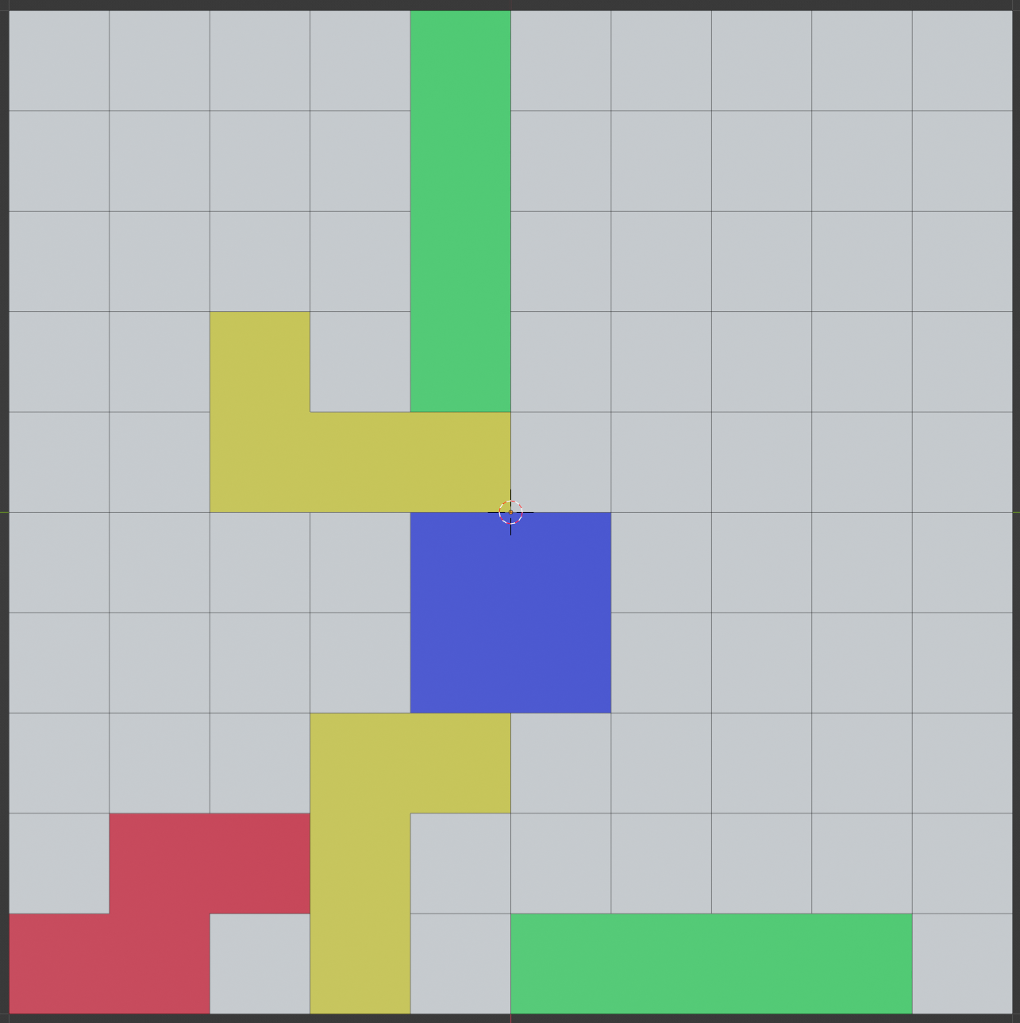
Blender几何建模原理（四）
BMesh元素操作
by 最强人类韦少

Slide 2
本期内容
BMesh在编辑模式下元素操作实现
添加元素
选中元素
删除元素
合并和拆分元素

Slide 3
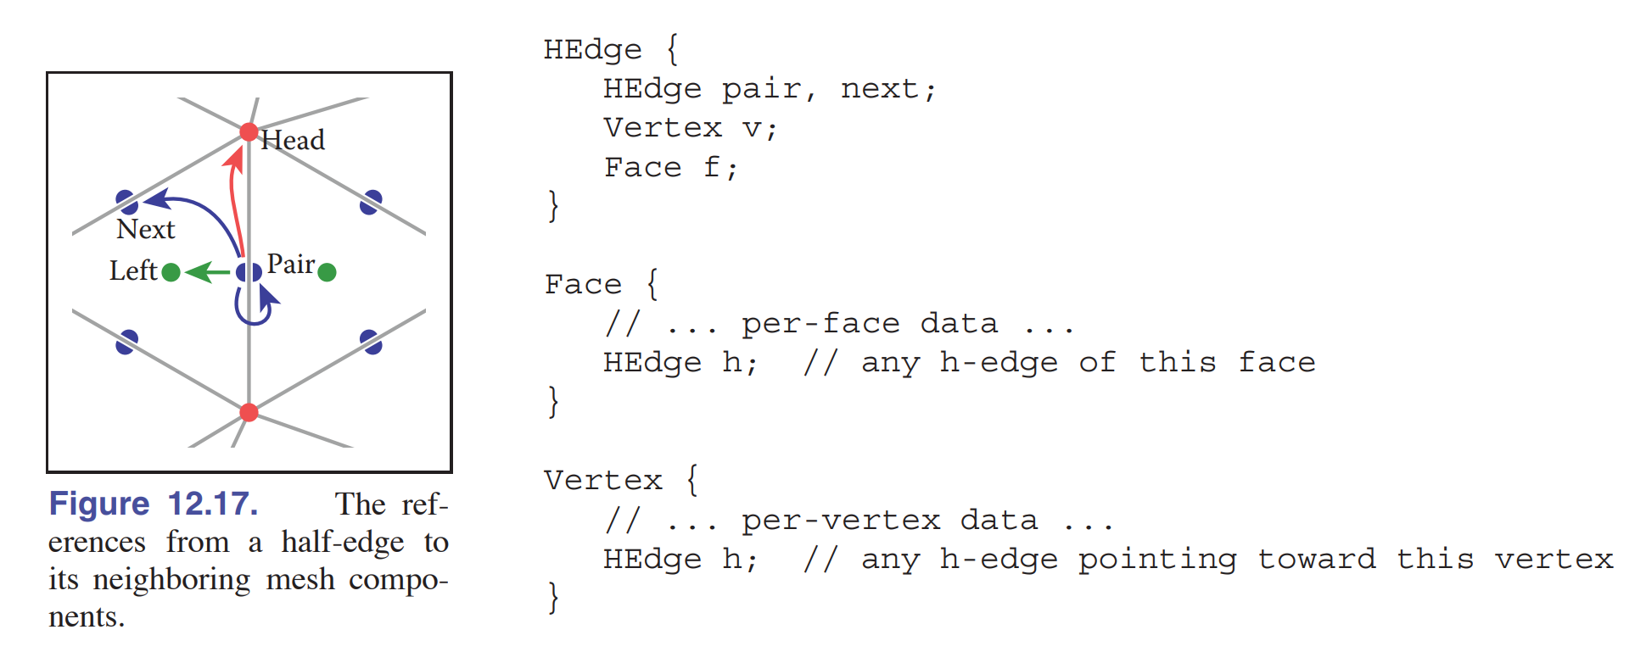
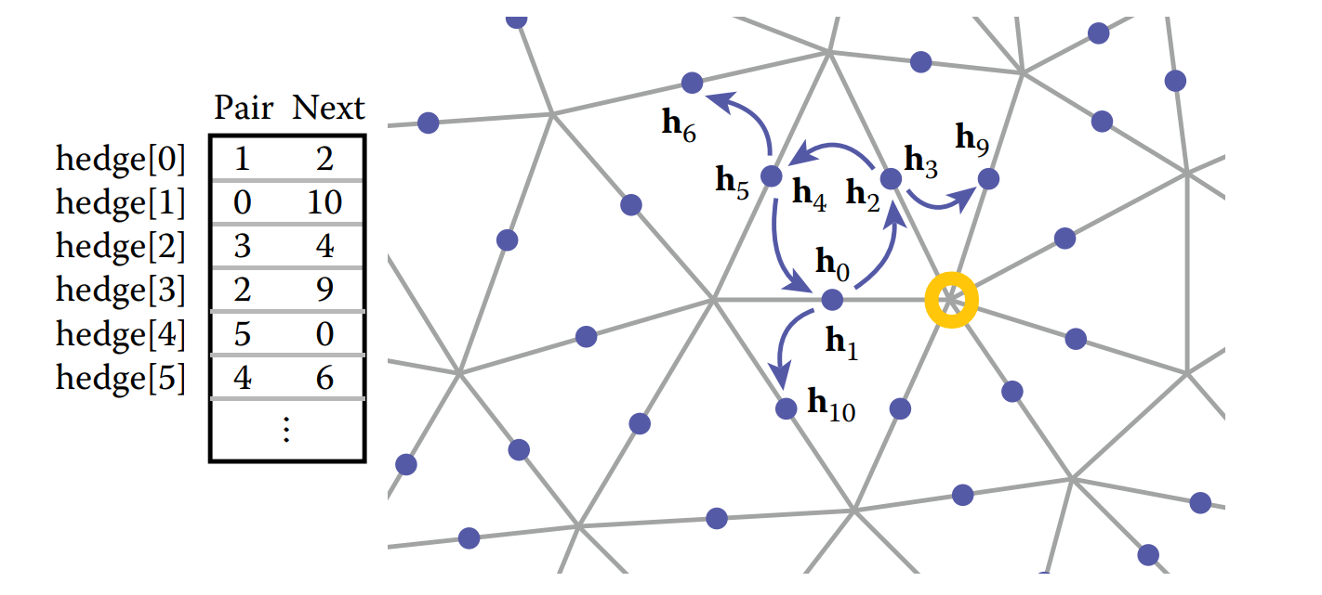
回顾：half-edge半边拓扑结构
将edge拆成两个方向相反的half-edge，各自属于边两侧的面环路，两half-edge互为pair
half-edge一路next构成面环路
取顶点邻接任一half-edge，一路next+pair，可以按照面环路的相反方向（下图面环路逆时针，顶点周围环路顺时针）遍历所有邻接half-edge
加上与next相反的prev指针，即可反方向遍历
流形边：两条half-edge（两个面）共享边，边界边：只有一条half-edge（一个面）持有边
不支持超过两个面共享边的非流形

Slide 4
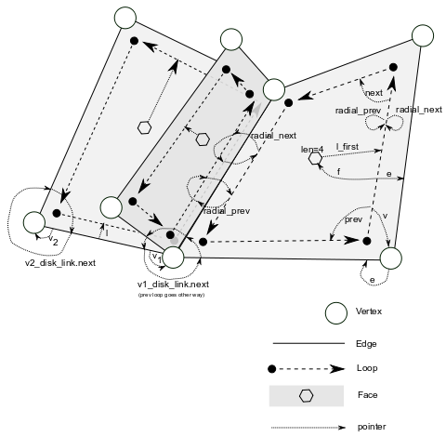
回顾：BMesh拓扑结构
BMesh是blender在编辑模式和一些几何算法中使用的拓扑结构，可以认为是一种拓展的半边结构，支持非流形
基本元素：BMVert BMEdge BMLoop（face corner，类似half-edge） BMFace
disk cycle：围绕vert的所有edge，loop cycle：逆时针围绕face的所有loop，radial cycle：围绕edge的所有loop（拓展了half-edge的pair）

Slide 5
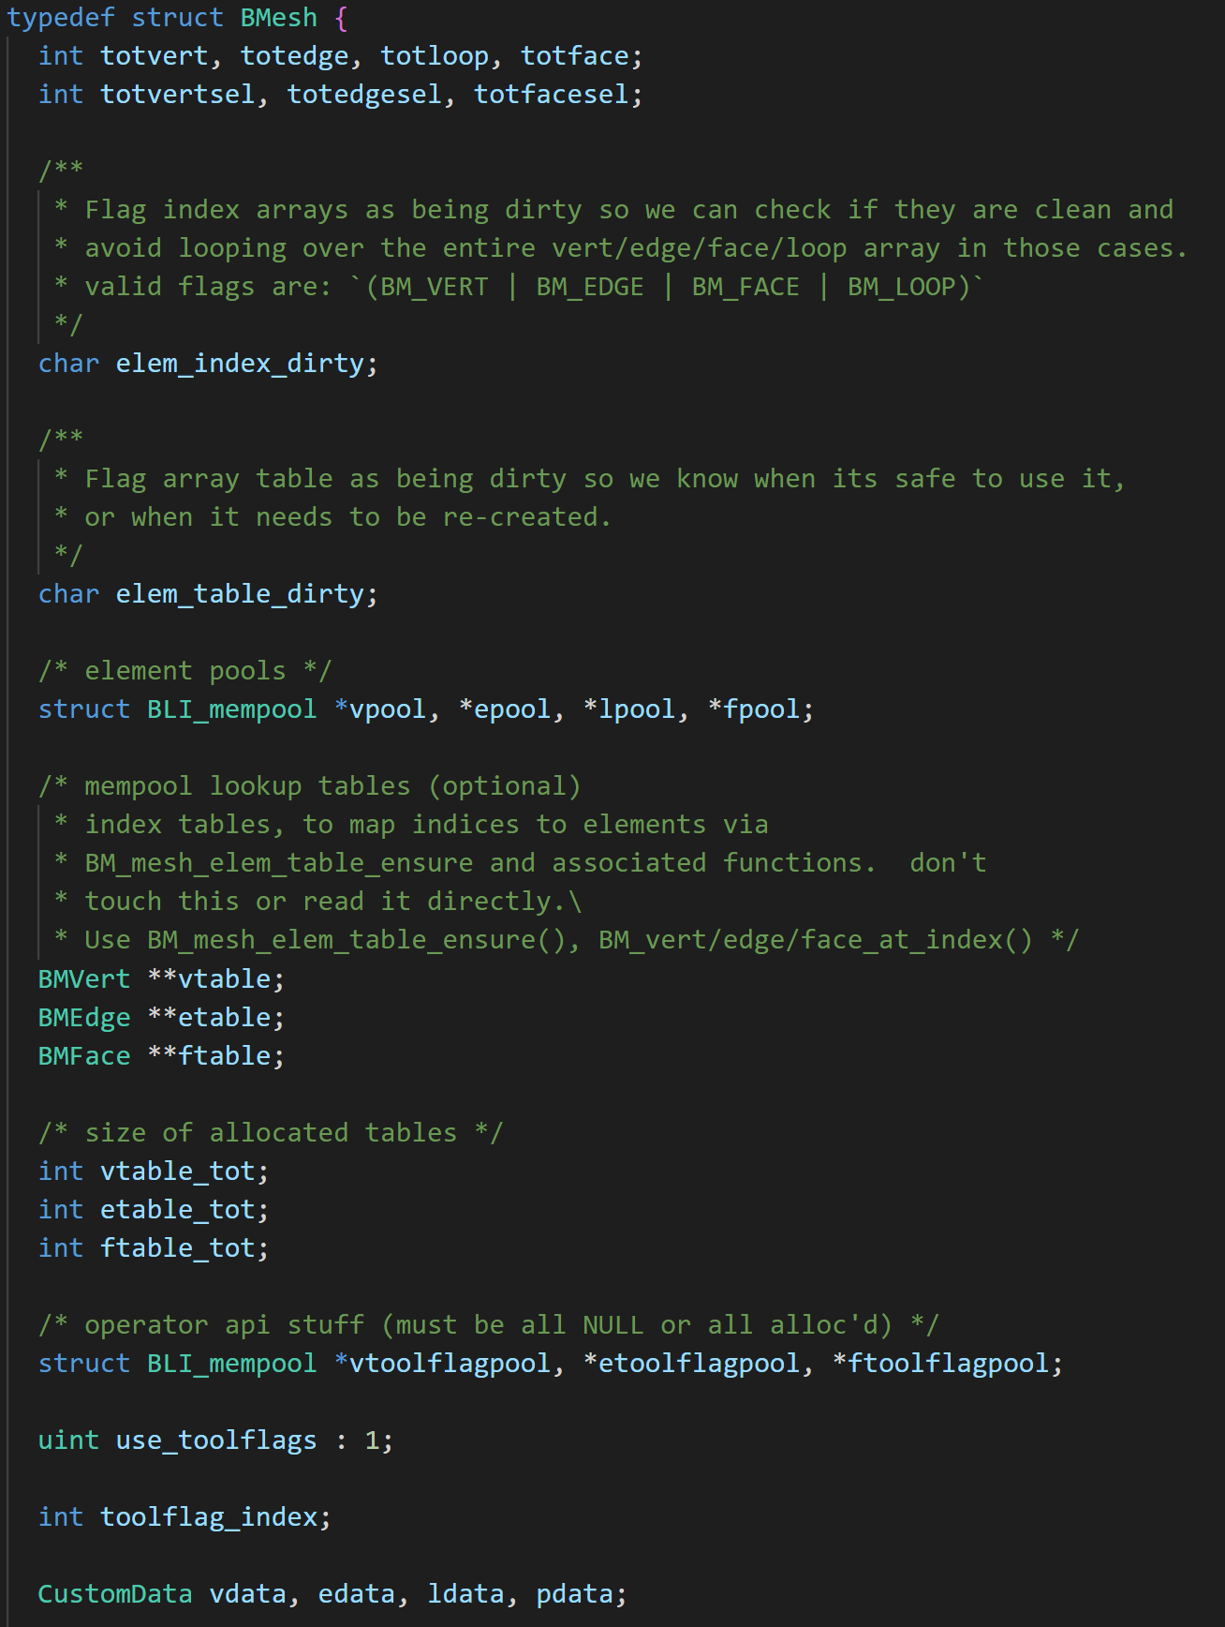
回顾：BMesh属性内存分配
BMVert BMEdge BMLoop BMFace在vpool epool lpool fpool内存池动态分配
vdata edata ldata pdata分配其他自定义属性
内建拓扑属性和其他自定义属性分开放，与Mesh不同

Slide 6
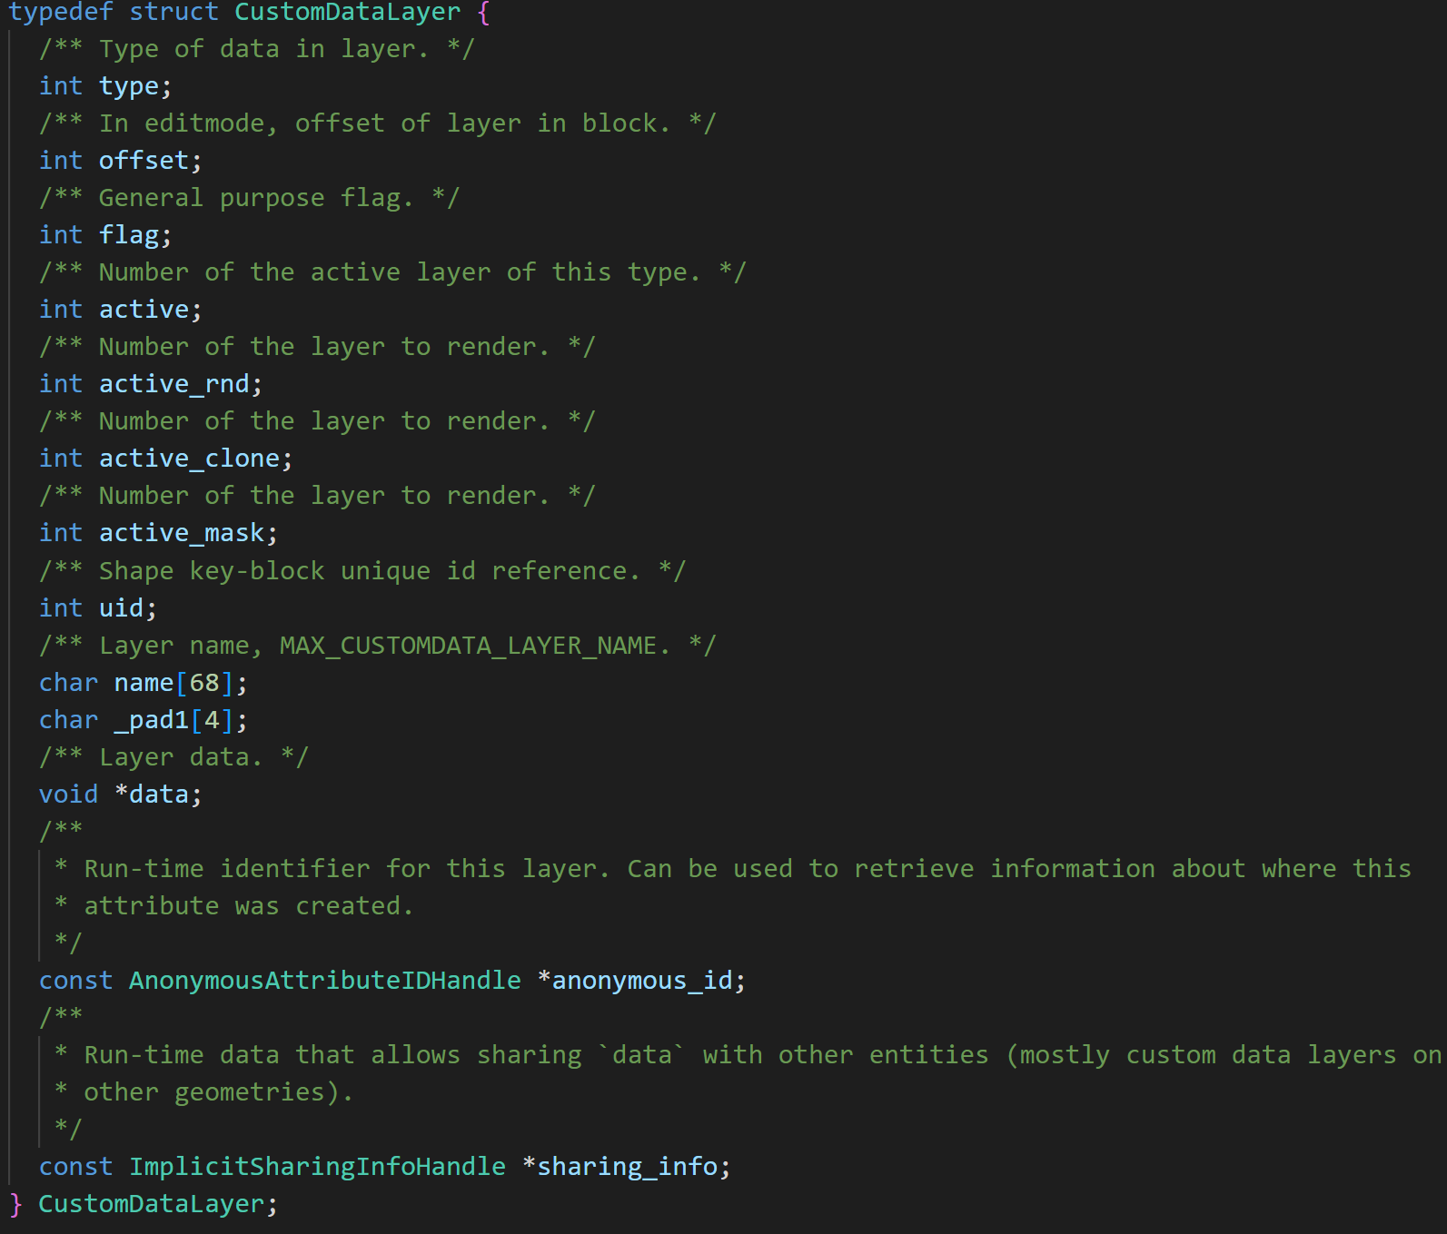
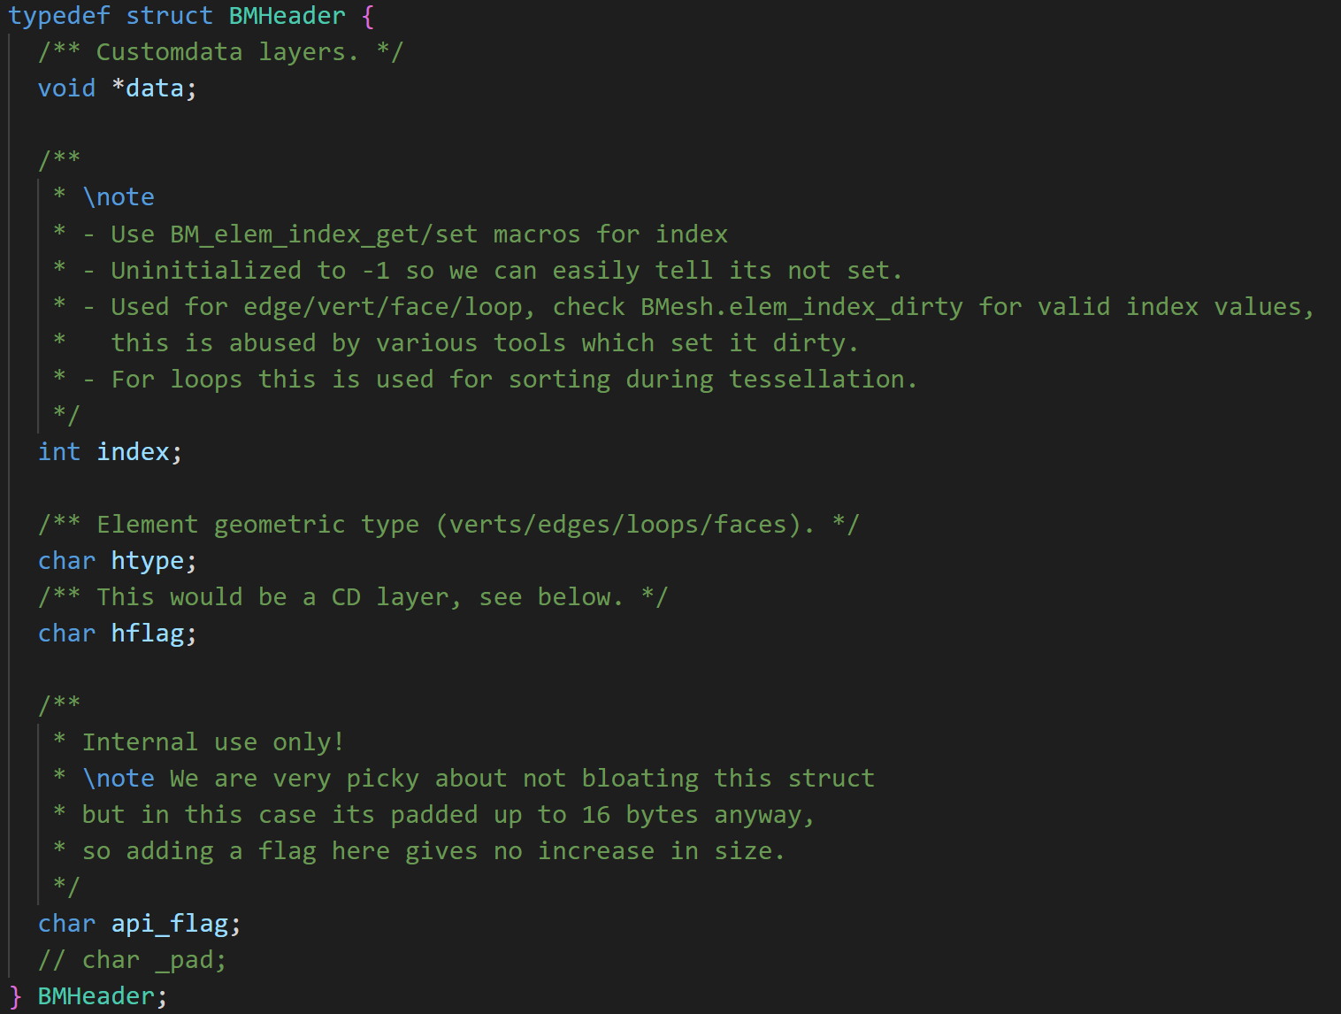
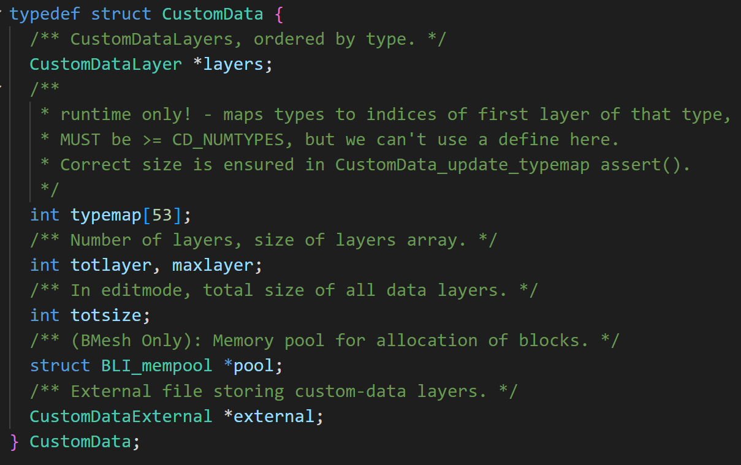
回顾：BMesh CustomData布局
CustomData在BMesh下有特殊使用姿势，每个元素的所有属性被打包成结构体数据块，在pool动态分配
CustomDataLayer此时作为属性字段描述符，通过type offset name解释属性数据块字段
每个几何元素的header的data指针指向对应属性数据块

Slide 7
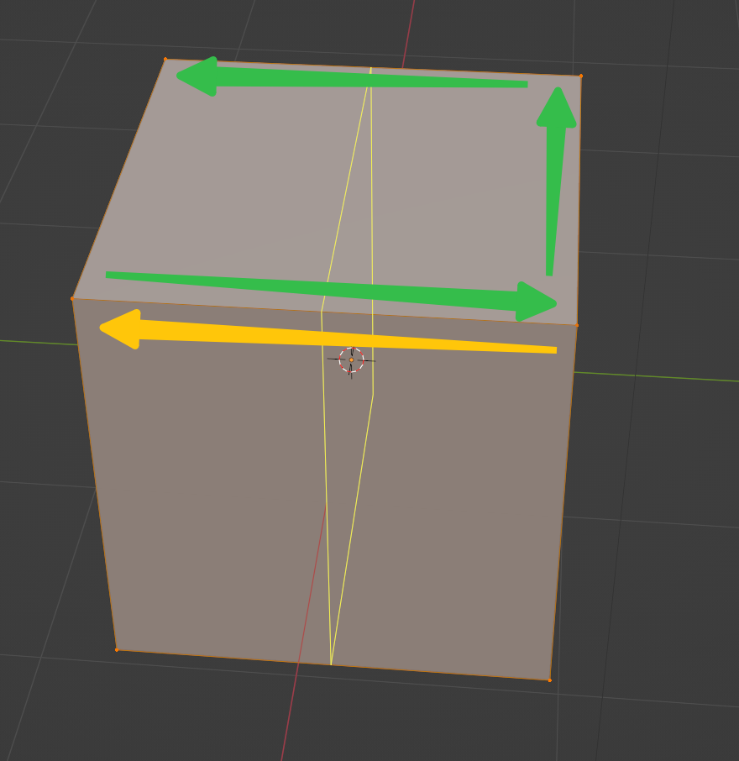
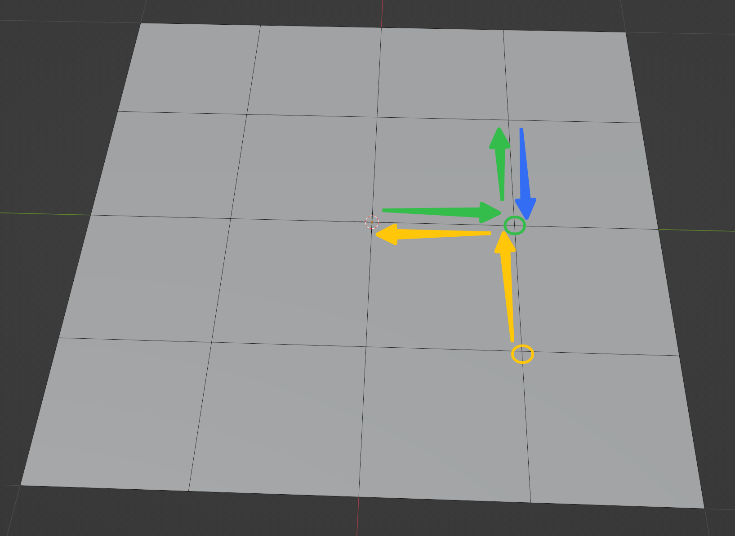
回顾：BMesh环形选中
当edge为manifold时，loop和half-edge等价，radial_next等价于half-edge的pair，可以用half-edge那套查询方式
环形选中迭代到面的对边：对loop取radial_next跨到下一个面，再取两次next到达四边形的对边
环形选中迭代到顶点的对顶边：通过next/prev取相邻loop，再取radial_next，得到环绕顶点的下一个loop，取两次得到4度顶点的对顶边

Slide 8
点、边、面的关系
最基本元素是顶点，边和面描述了点的连接关系
边连接两个顶点
点->边->点->边...的闭合环路构成面
loop/corner/半边是面上的一段，不能脱离面单独存在
低->高：点->边->面

Slide 9
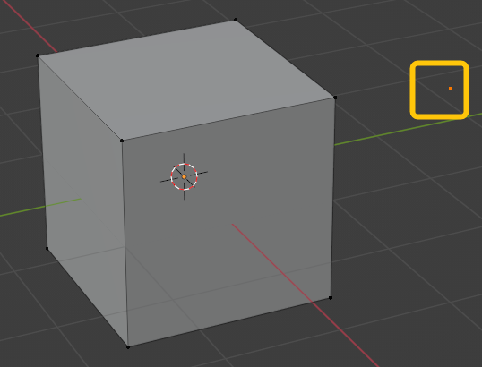
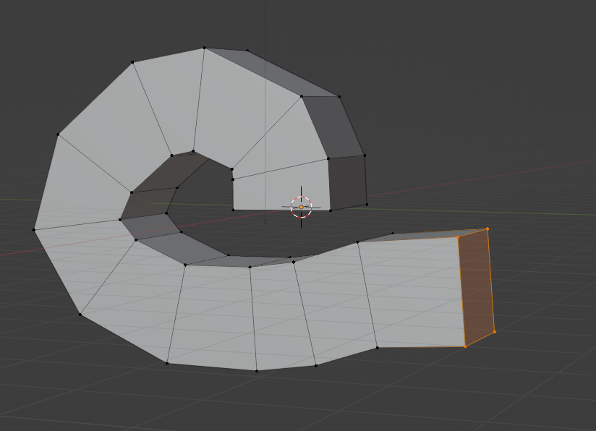
BMesh添加元素
不选中任何元素时，ctrl右键点击创建新顶点
选中元素时，ctrl右键点击相当于按下e键进行extrude挤出操作，创建元素并与之前选中元素连接
选中两个不连接的顶点按下f添加边
选中多个不共面顶点按下f添加面（并添加必要边）

Slide 10
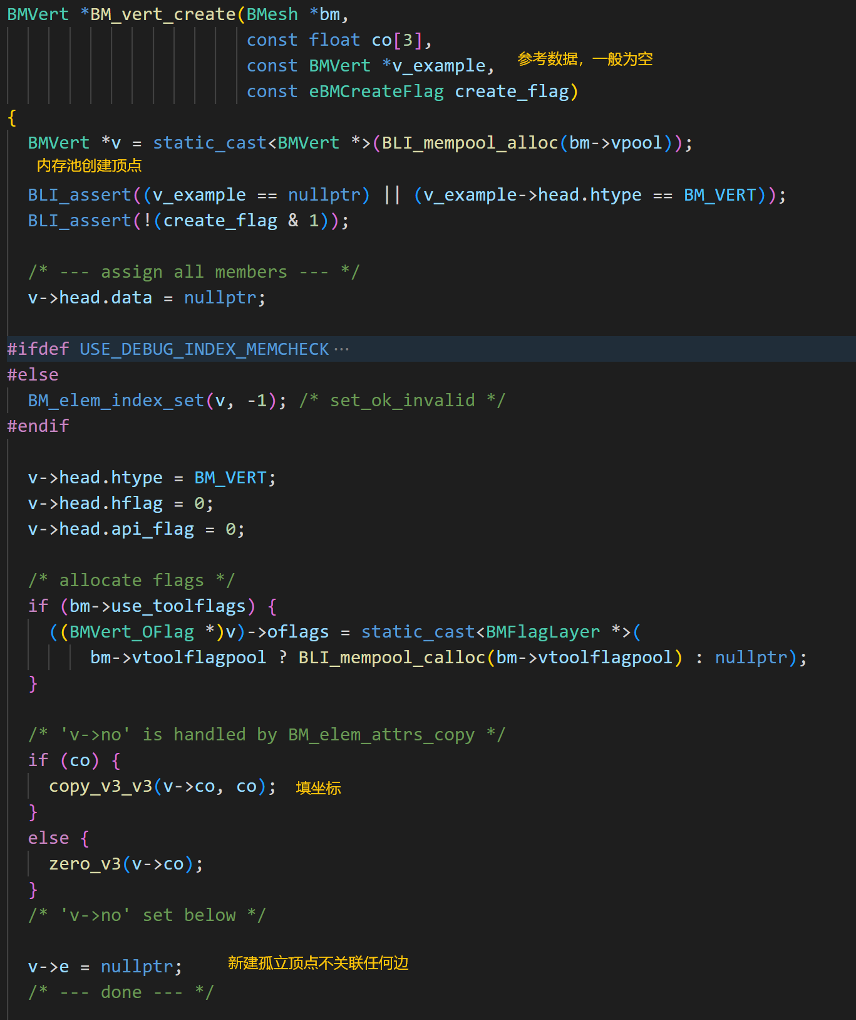
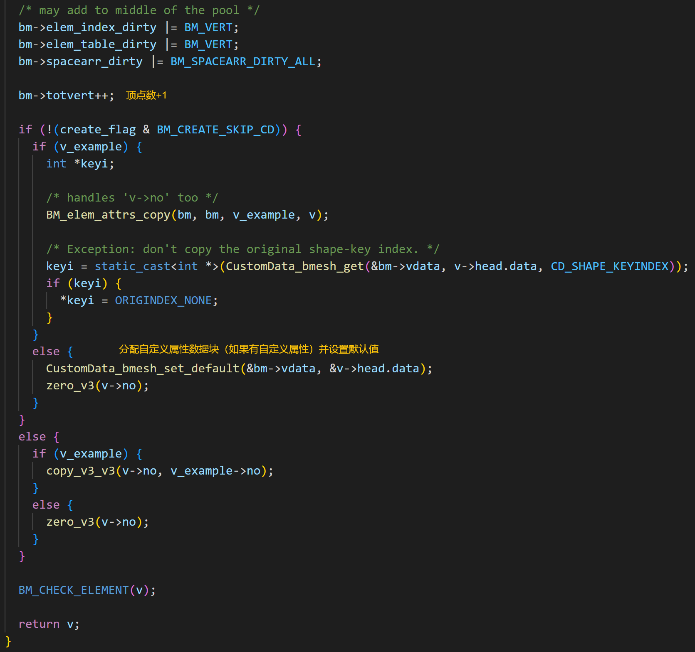
添加顶点
通过BM_vert_create添加孤立顶点
在vpool分配BMVert，填入坐标，totvert++
在vdata分配自定义属性块，用head.data指向

Slide 11
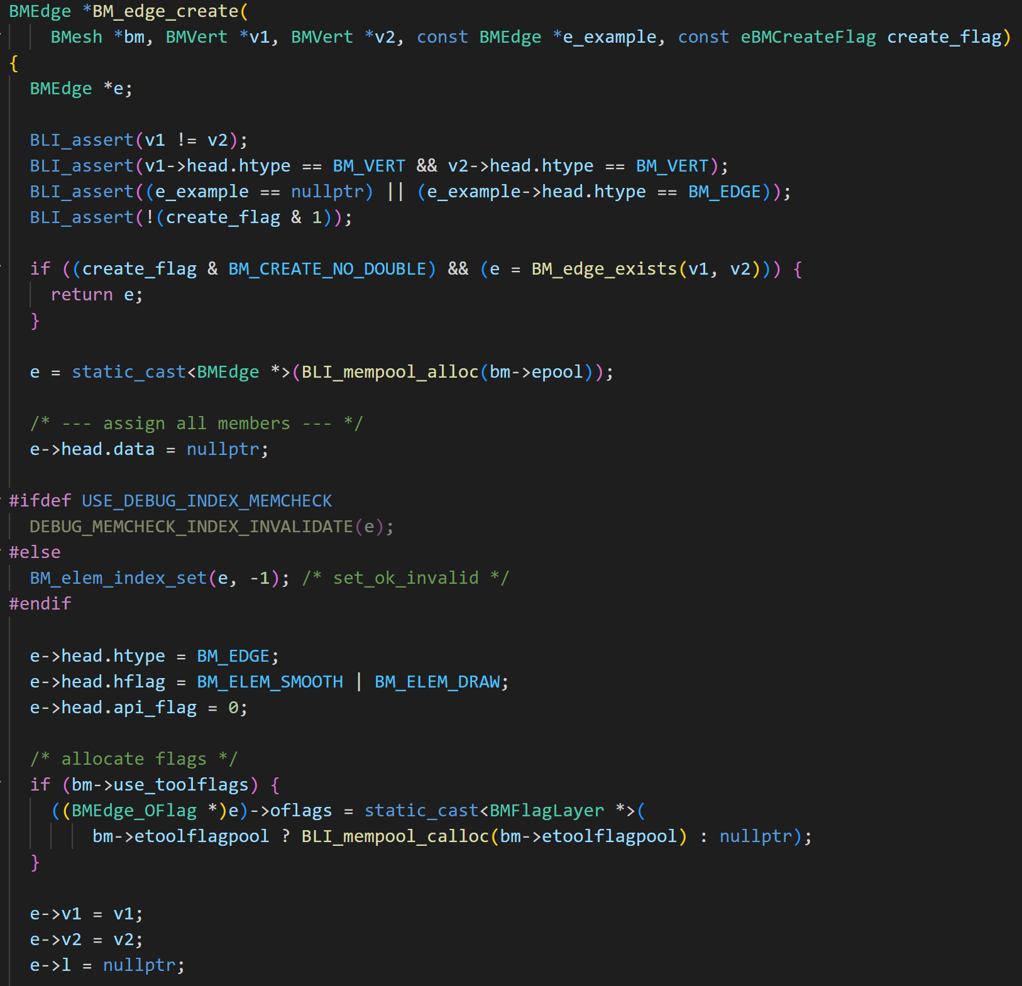
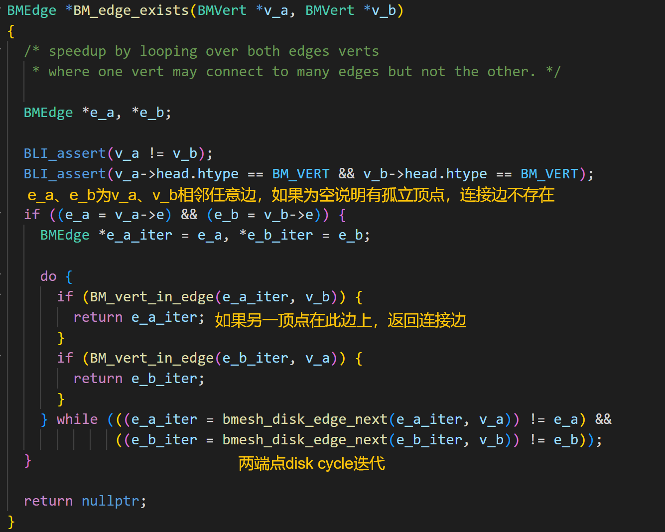
添加边（查找是否已存在）
通过BM_edge_exists检查边是否已存在，存在则直接返回

Slide 12
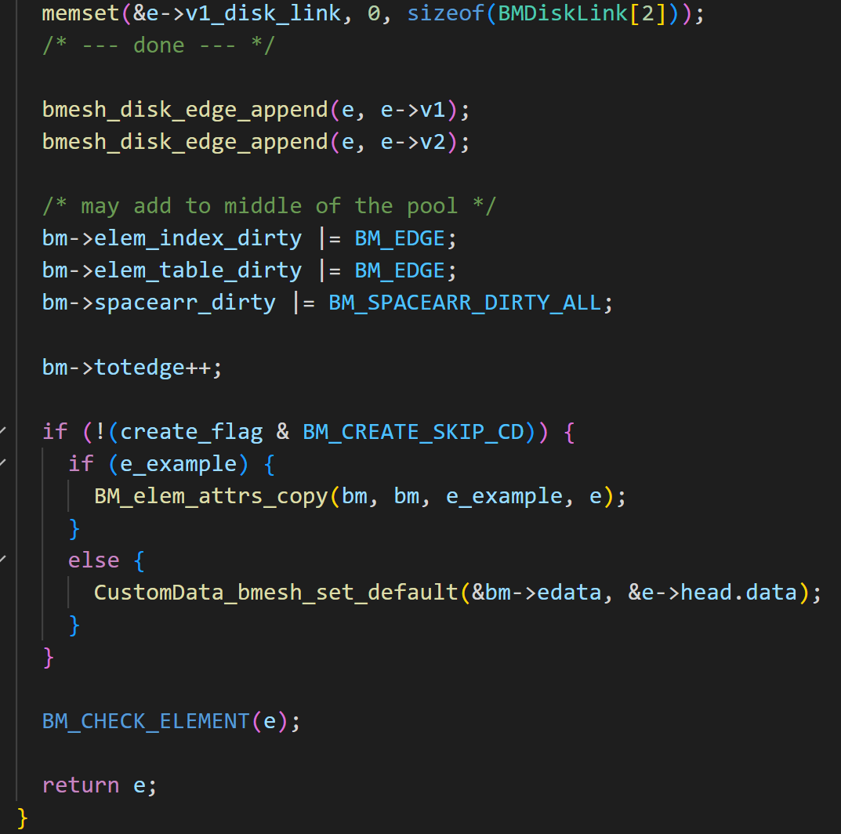
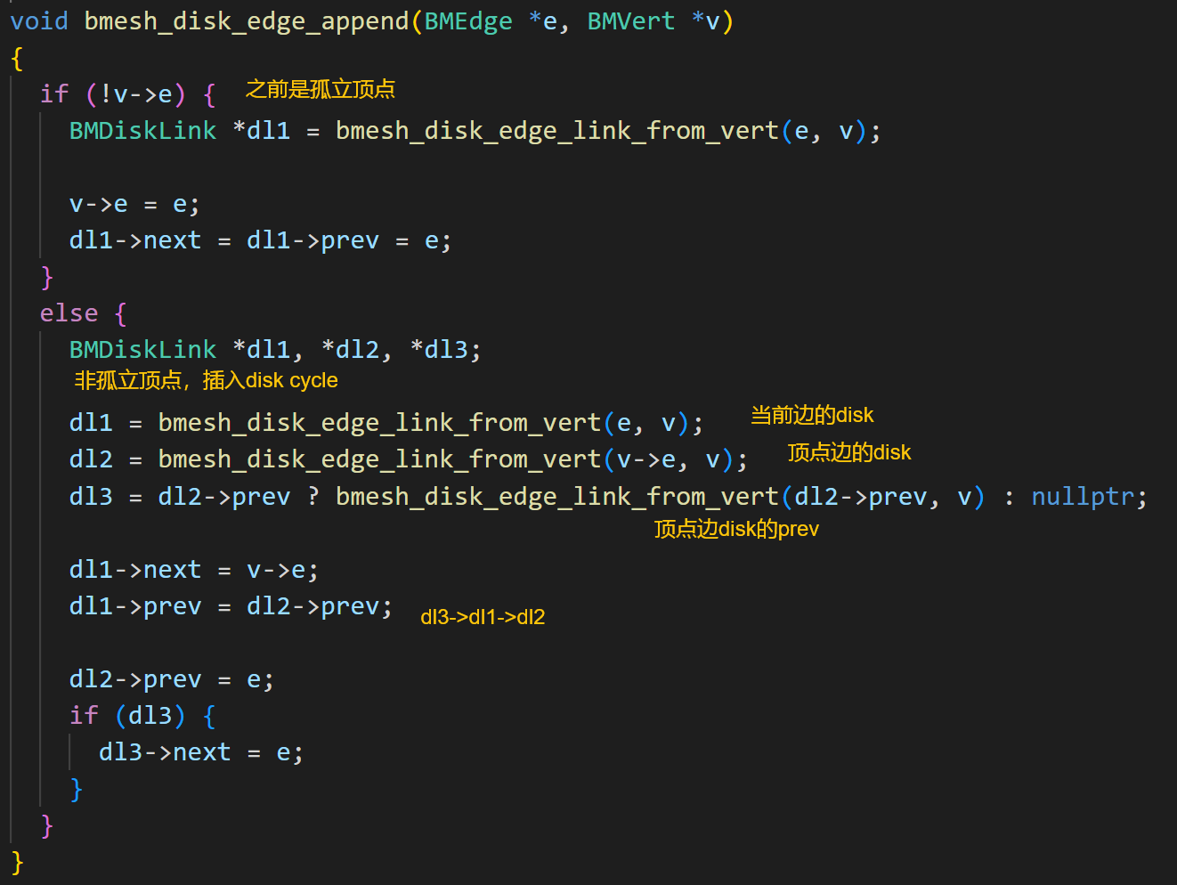
添加边（修改拓扑）
修改两端顶点的对应边（如果之前没有）
插入围绕顶点的disk cycle

Slide 13
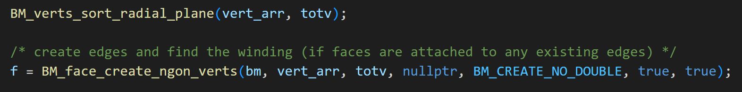
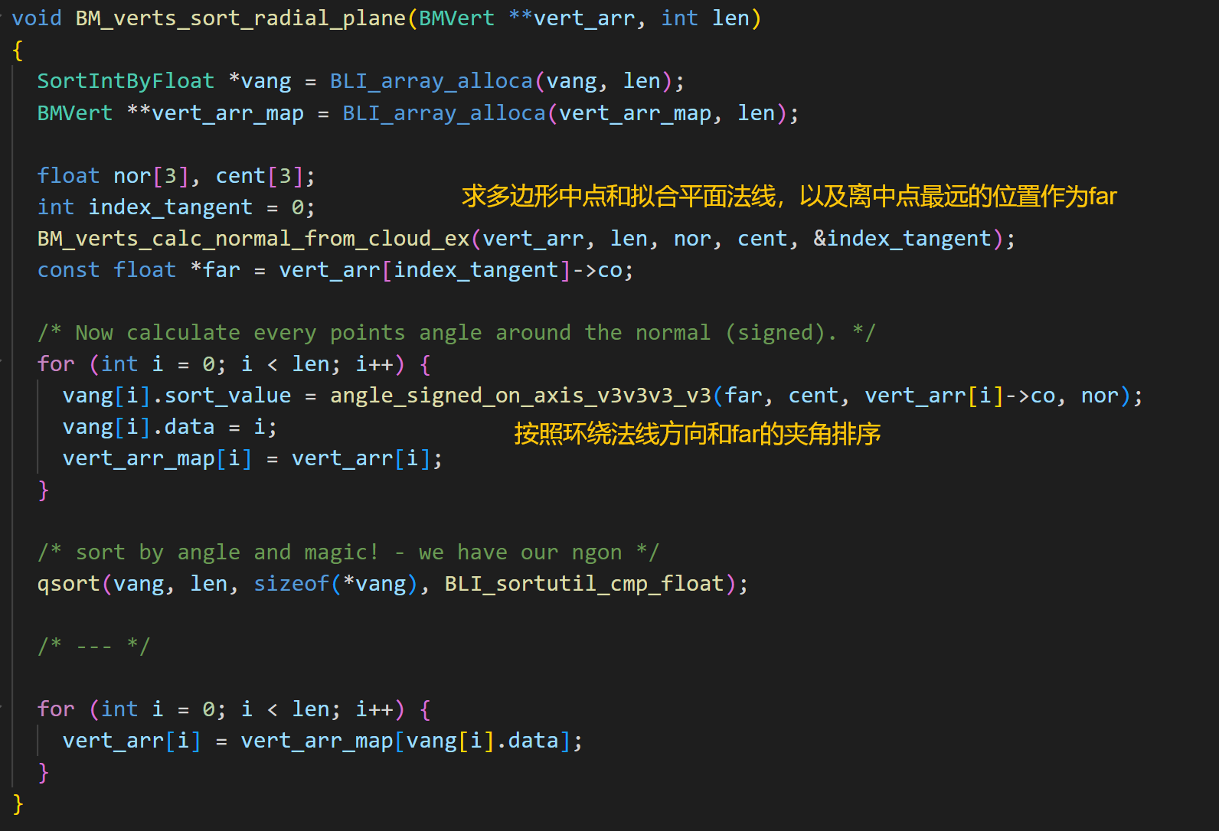
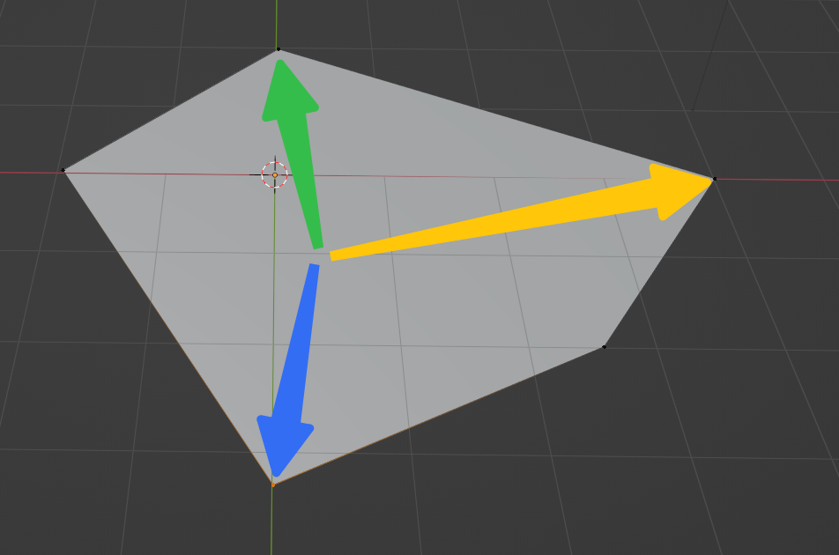
添加面：确定绕序
选中3个及以上顶点，按f创建面
首先对顶点排序，确定环绕方向
多边形顶点可能不共面，需要拟合出所在平面。平均值求中点，通过距离中点最远的顶点，以及和最远顶点、中心点形成三角形面积最大的顶点等求出拟合平面法线，在拟合平面求旋转角

Slide 14
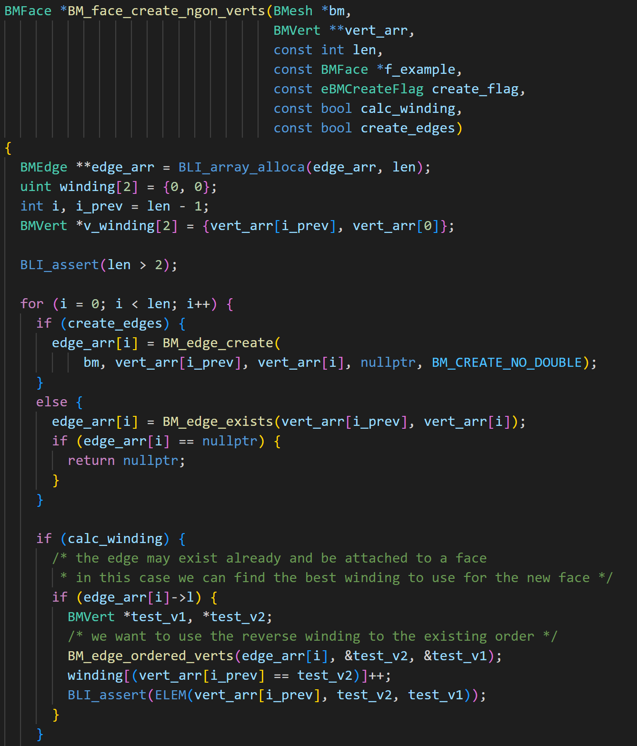
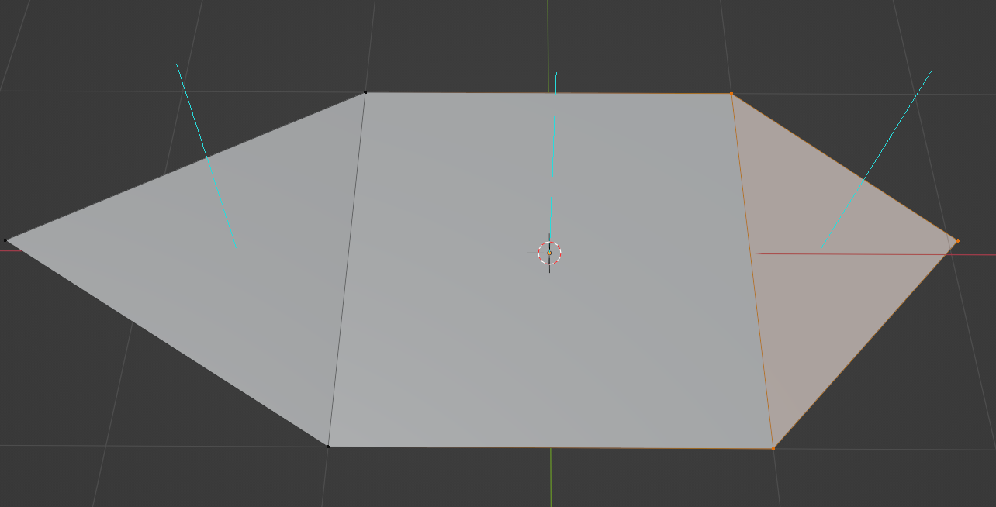
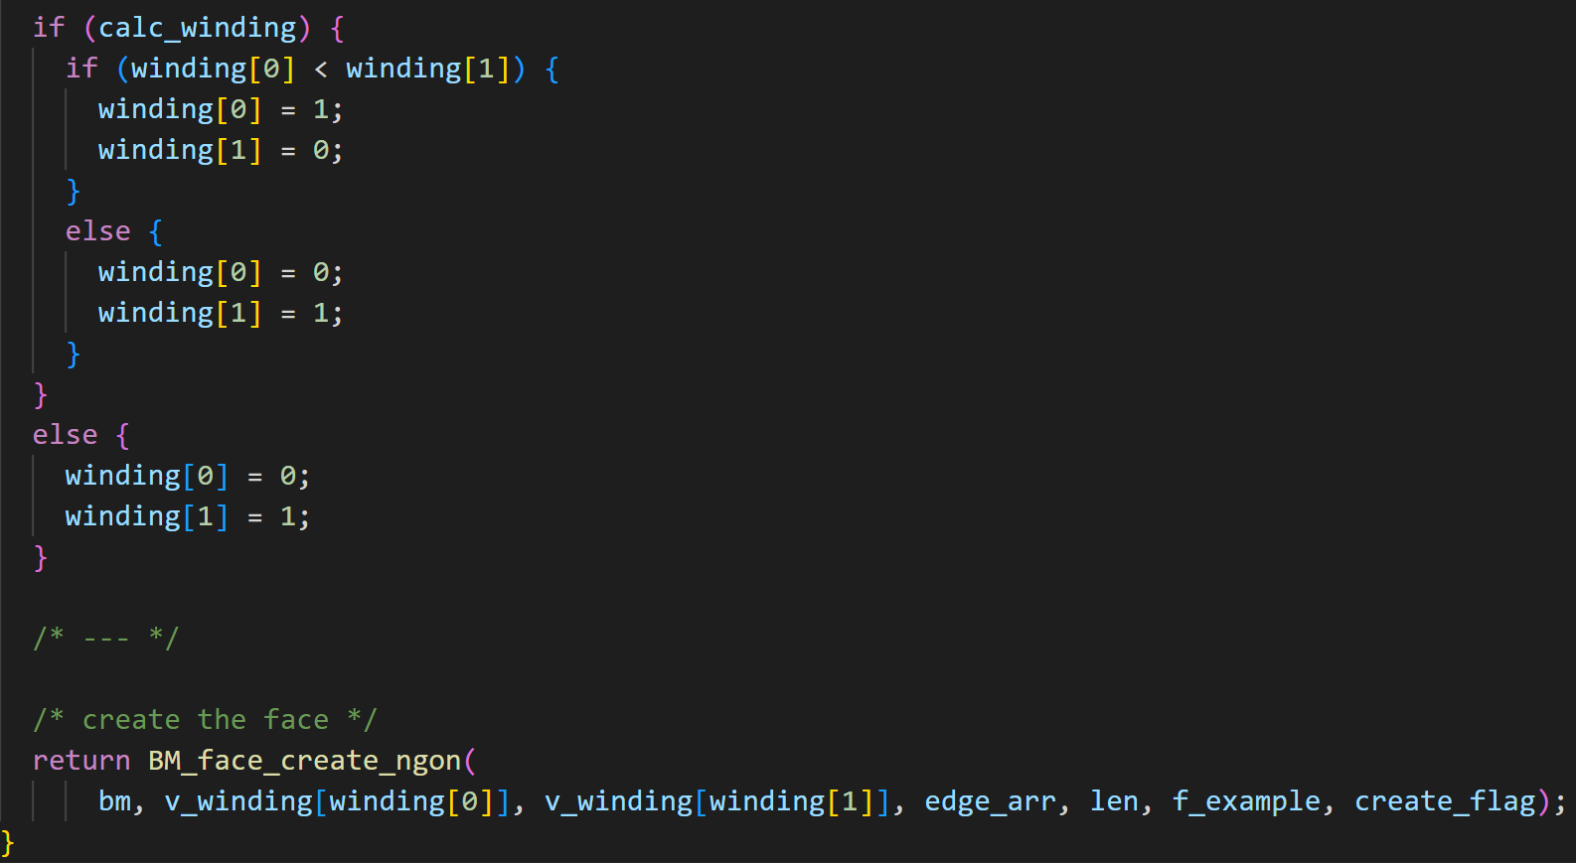
添加面：确定绕序
BM_face_create_ngon_verts首先对相邻顶点创建边
之后确定vert_arr绕序正向还是反向，主要用途是当已有相邻面时，尽量使新建面朝向与相邻面一致

Slide 15
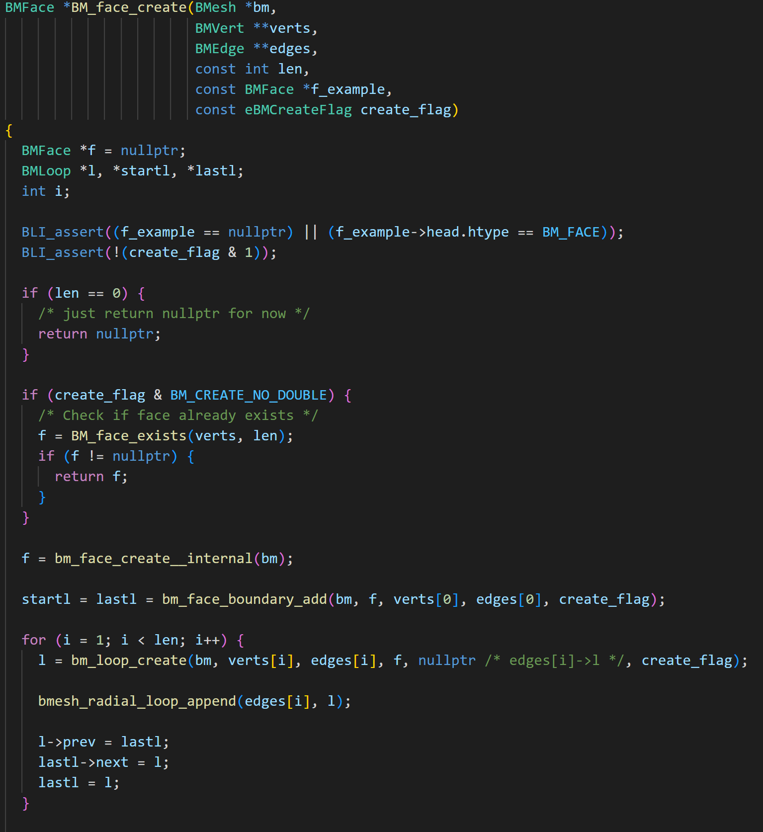
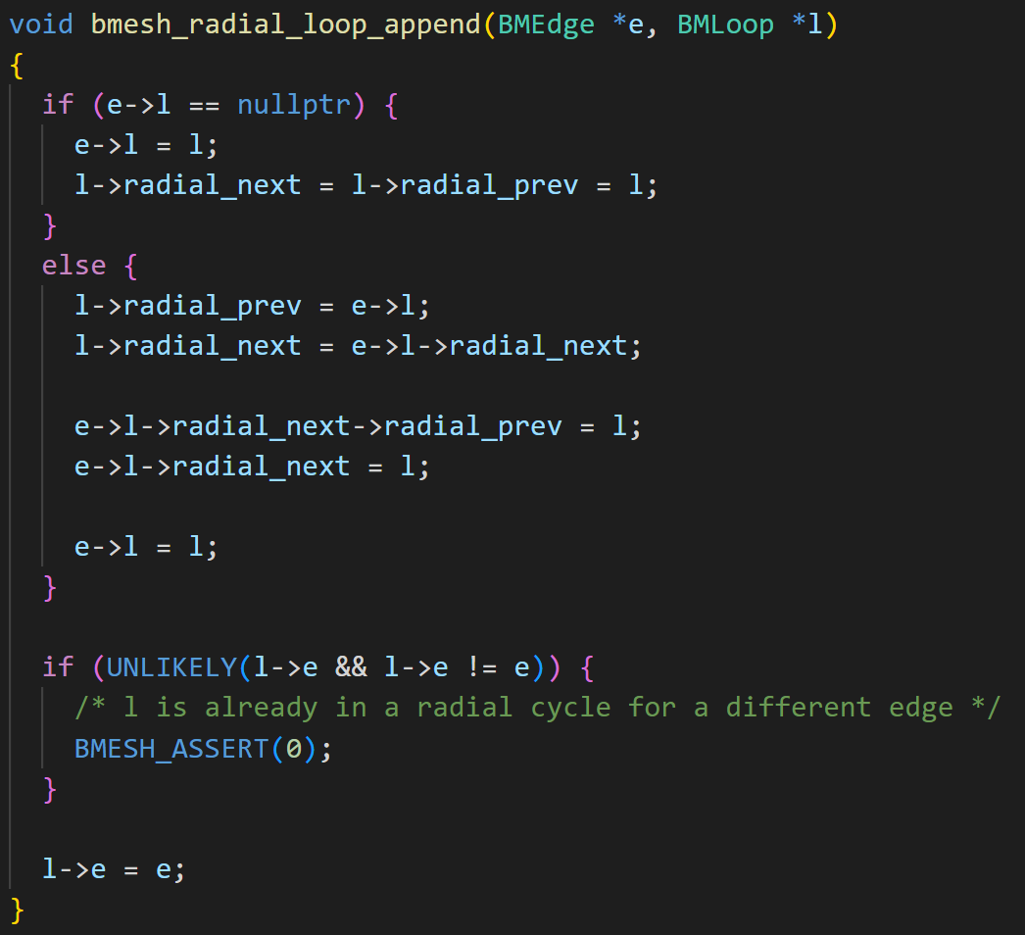
添加面
如果面已存在则直接返回，否则创建新面，以及新面的所有loop（注意bm_loop_create开头小写，说明只在模块内部使用），通过bmesh_radial_loop_append将新loop插入对应边的radial cycle，并得到面的loop cycle

Slide 16
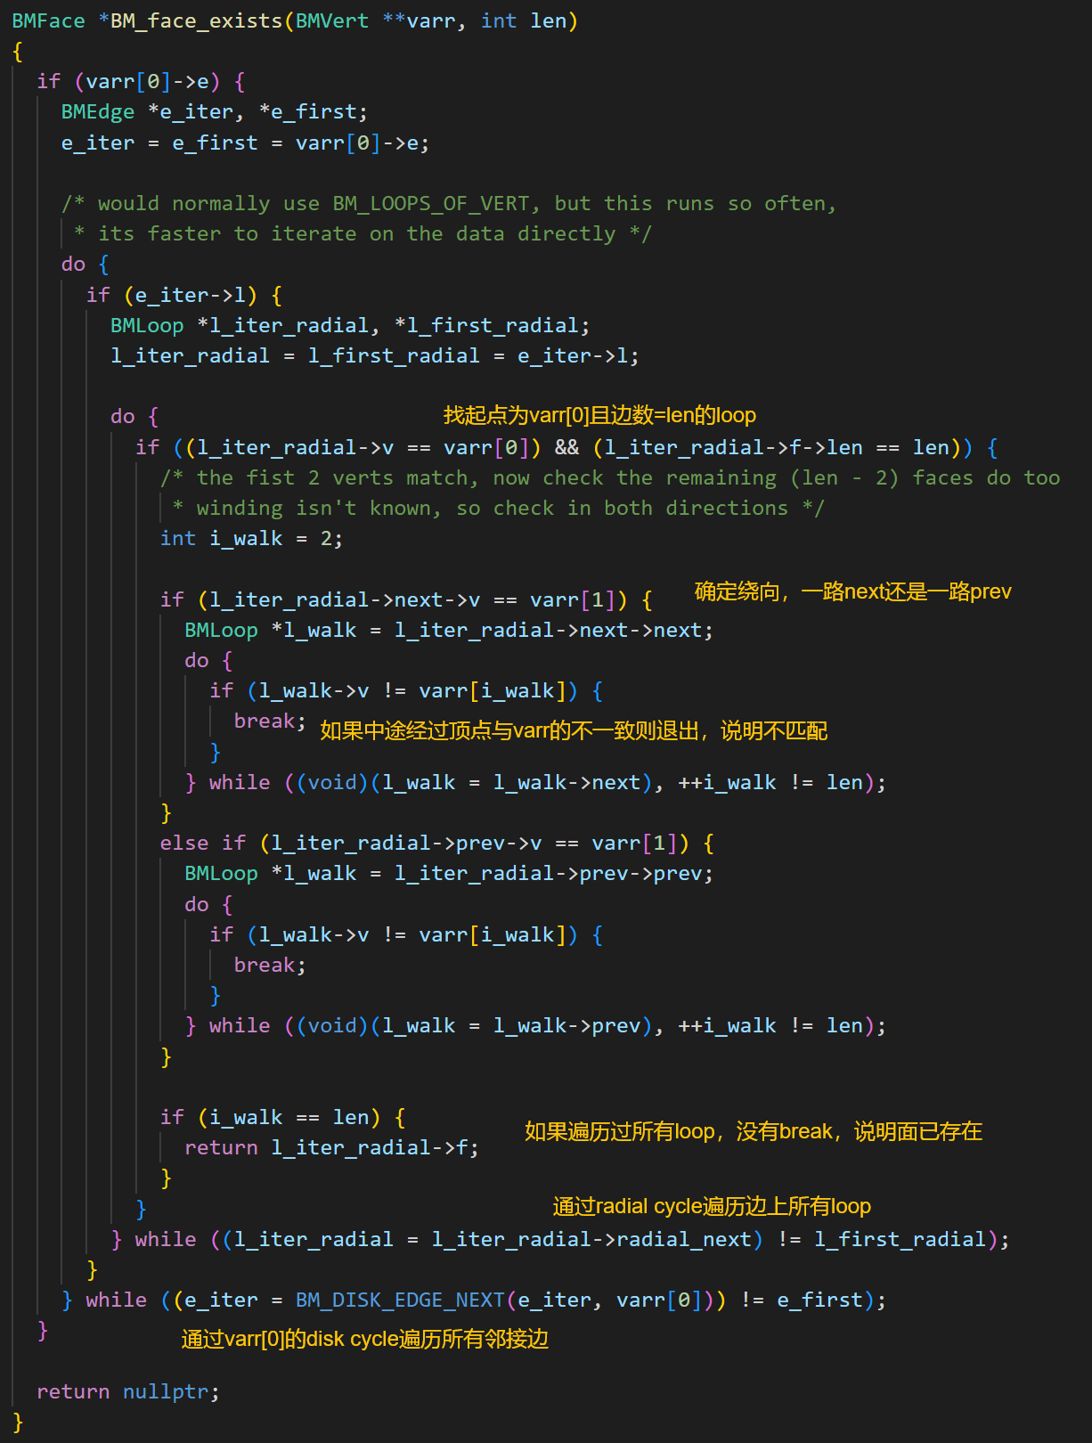
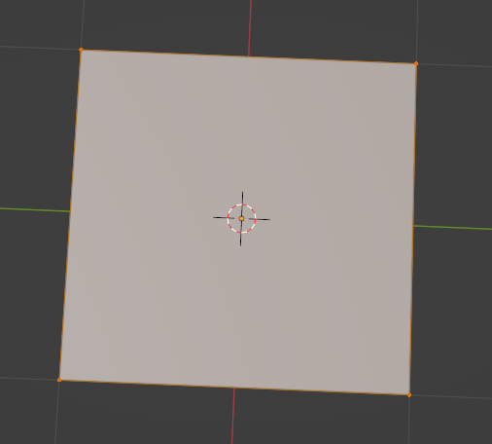
判断面是否已存在
通过右图算法确定面是否已存在，正向或逆向都会判断
对顶点abcd构成的面，如果试图按照dcba顺序构建新面，则会认为面已存在，不会构建新的

Slide 17
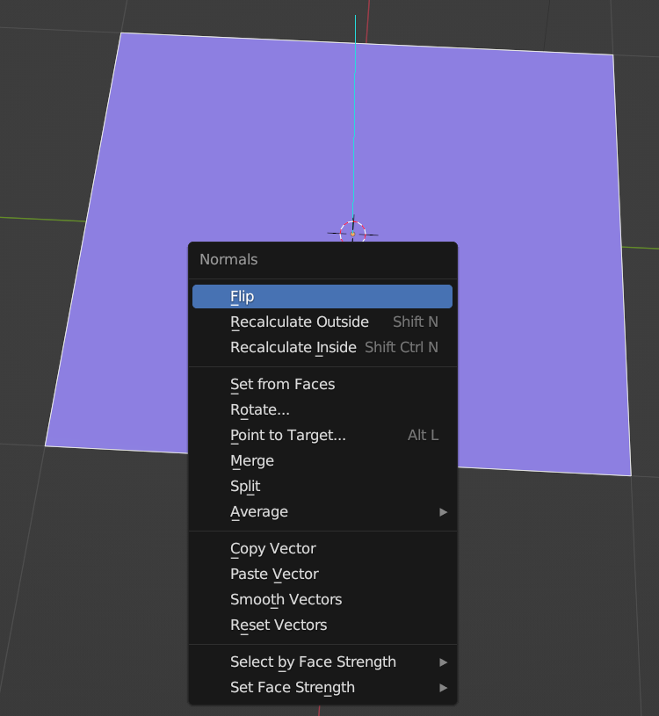
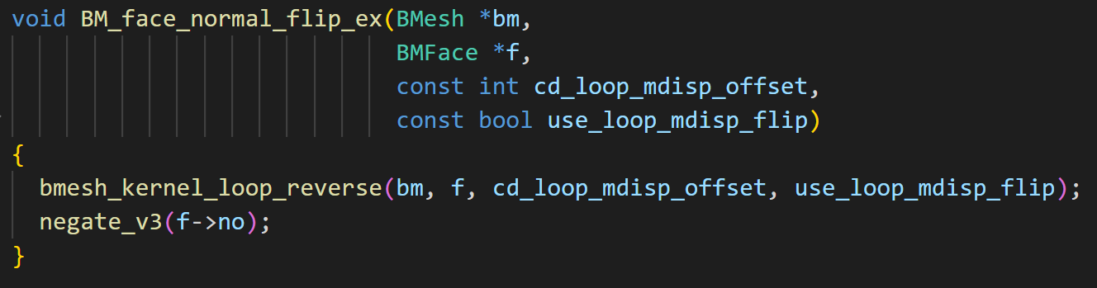
翻转面法线
选中面alt-n flip翻转法线

Slide 18
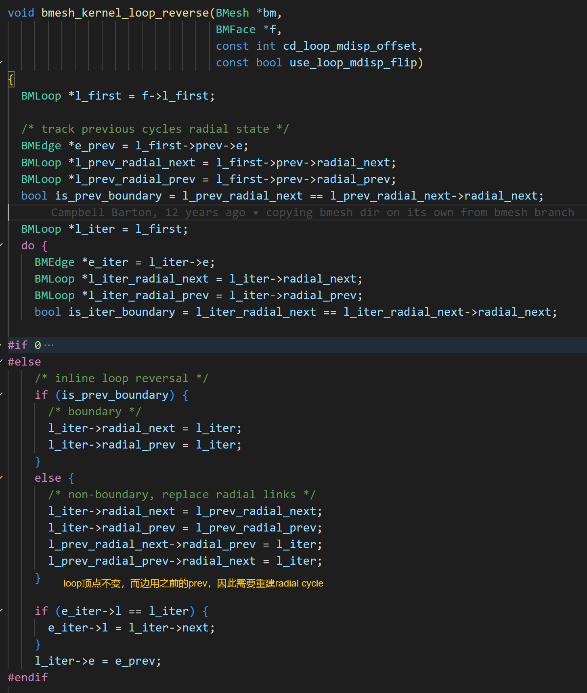
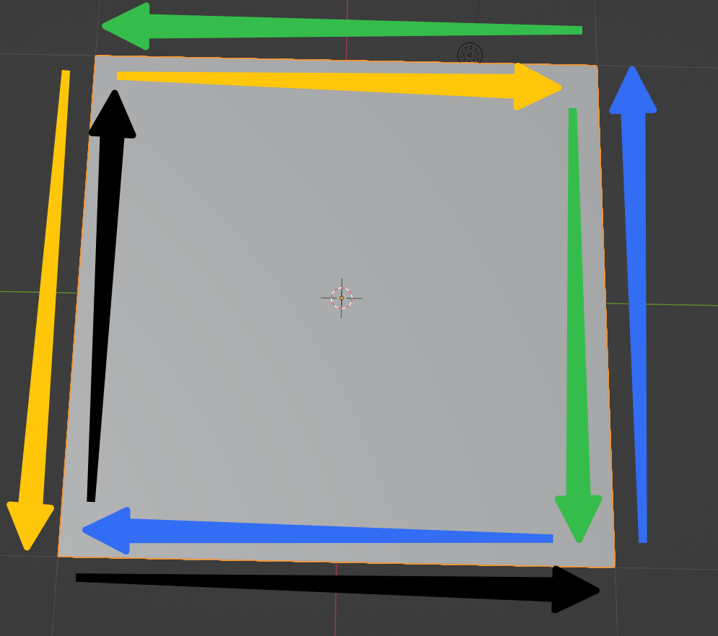
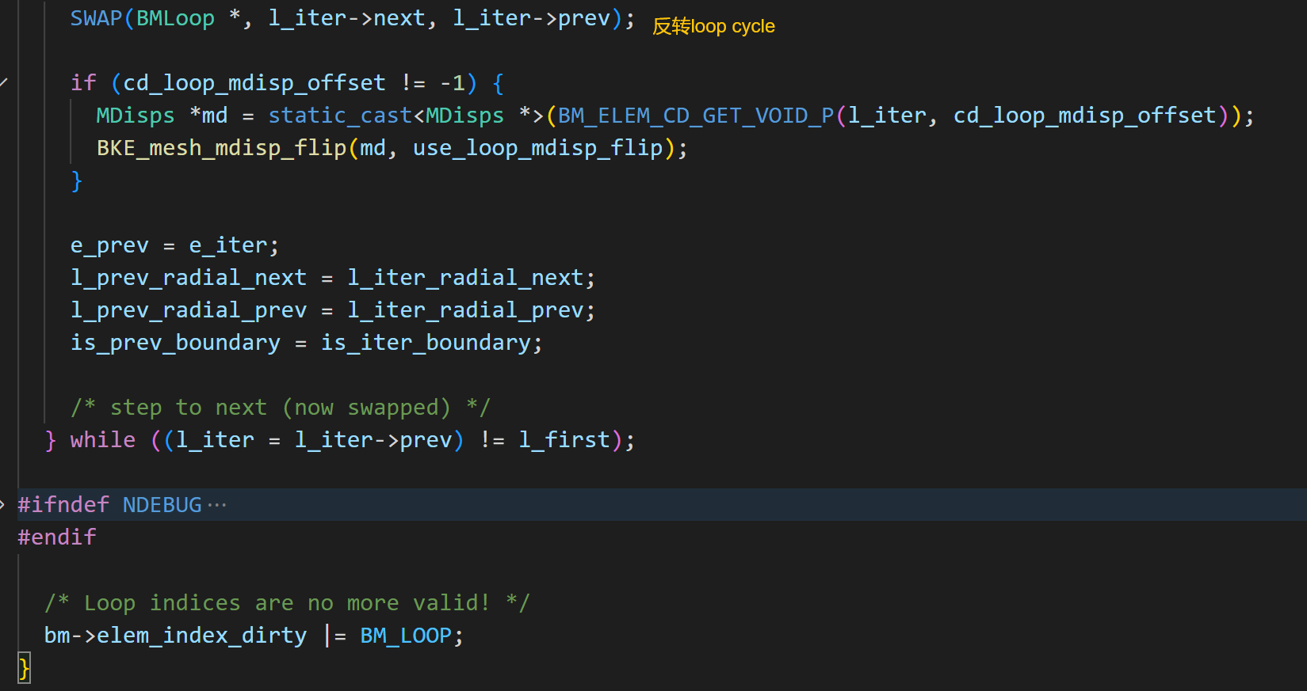
翻转面法线
注意BMesh loop的v是起点，方向变化后v不变，则e需要变化，因此除了反转loop cycle，还需要更新radial cycle

Slide 19
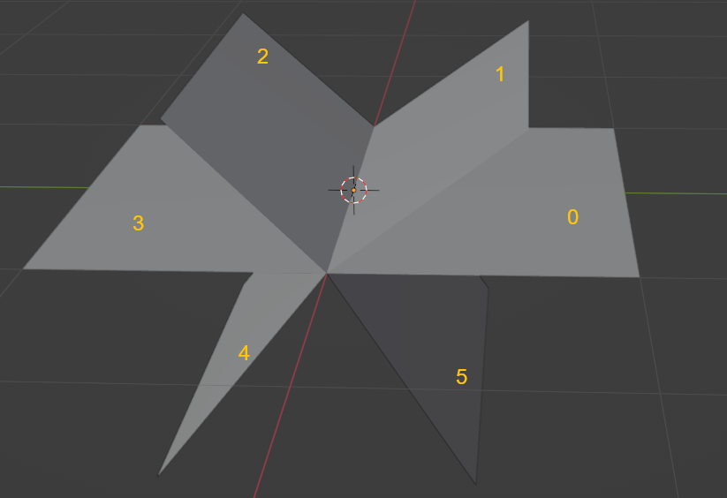
disk / loop / radial cycle绕序
只有loop cycle准确表达面绕序，一路next就能逆时针绕面一圈
disk / radial cycle顺序只与外部调用插入顺序有关，并不能表达真实拓扑顺序（一路radial_next下去可以遍历edge上所有loop，但不保证是顺/逆时针环绕edge），这也可以理解，因为只要修改顶点坐标，环绕顺序就可能变化
因此拓扑相关顺时针逆时针查询一般只用于流形，方式同半边结构
不保证环绕顺序！

Slide 20
Mesh / BMesh互转
进入编辑态/某些修改器算法：Mesh -> BMesh，通过前面方式添加元素
退出编辑态/渲染用成品Mesh：BMesh -> Mesh

Slide 21
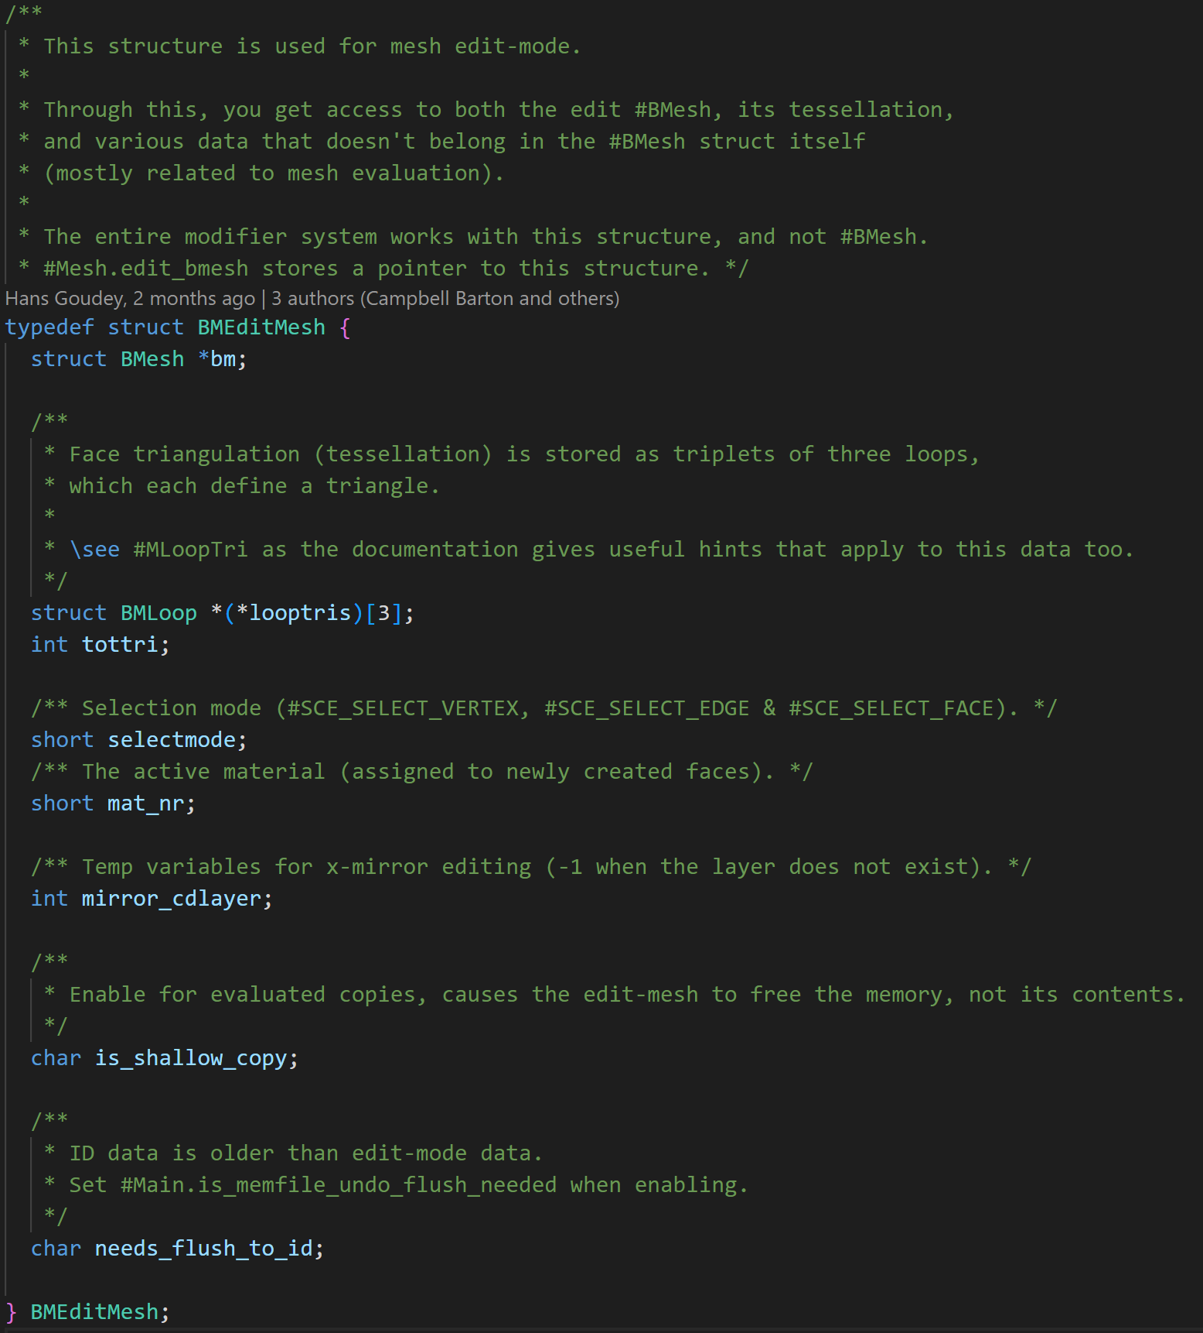
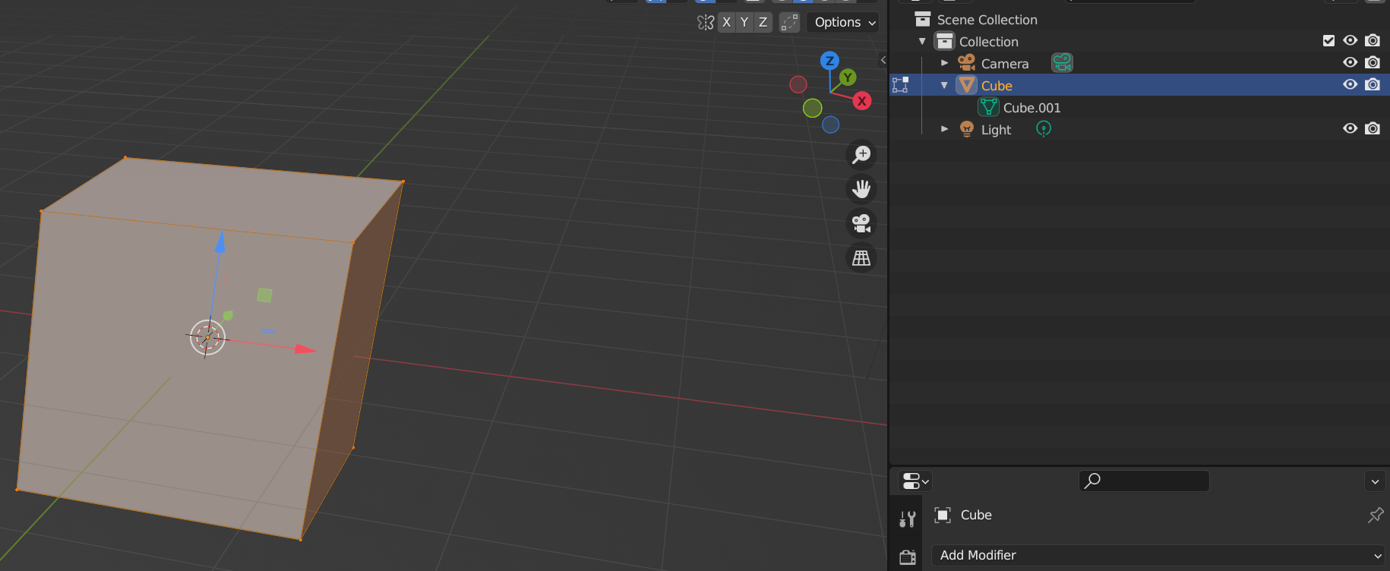
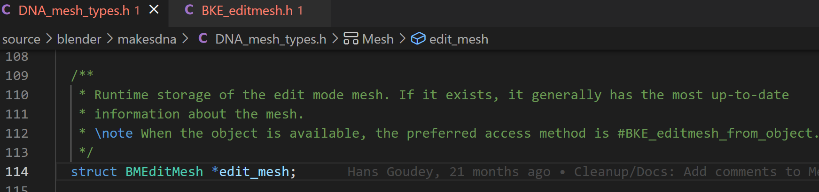
Mesh和BMesh关系
回顾：场景里物体类型Object，可通过data指针引用Mesh（相当于mesh component）
Mesh下有运行时成员edit_mesh，是个BMEditMesh，BMEditMesh持有BMesh，是将BMesh拓扑结构再封装一层（加上三角化等）

Slide 22
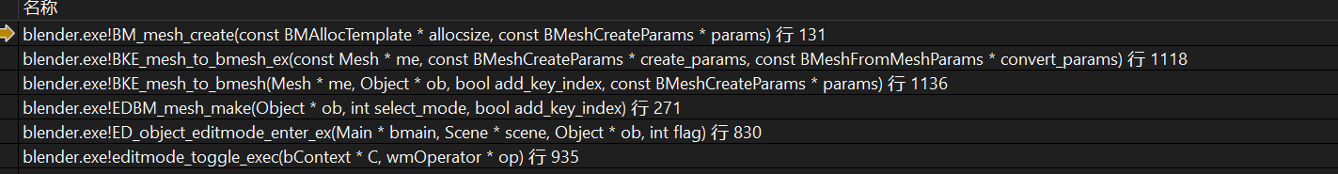
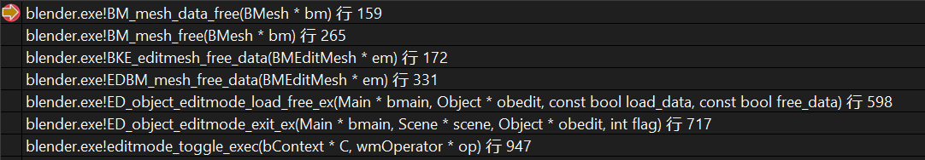
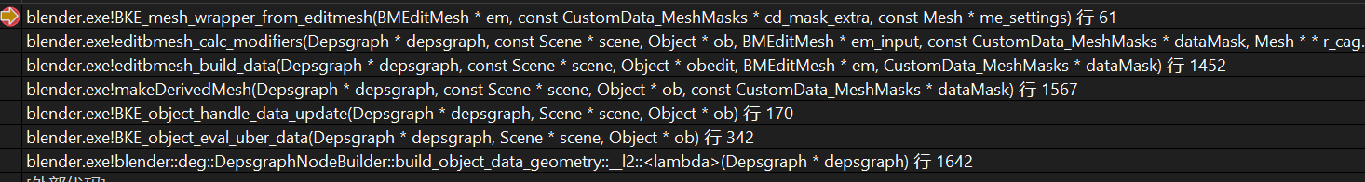
Mesh / BMesh转换发生时机
进入编辑模式，从Mesh创建BMesh（BM_mesh_create）
退出编辑模式，销毁edit mesh（BM_mesh_free）
物体最终渲染是从Mesh拿数据，在编辑模式下，edit mesh会被转成Mesh，再经过若干修改器得到最终Mesh（下回介绍Mesh修改器流程）

Slide 23
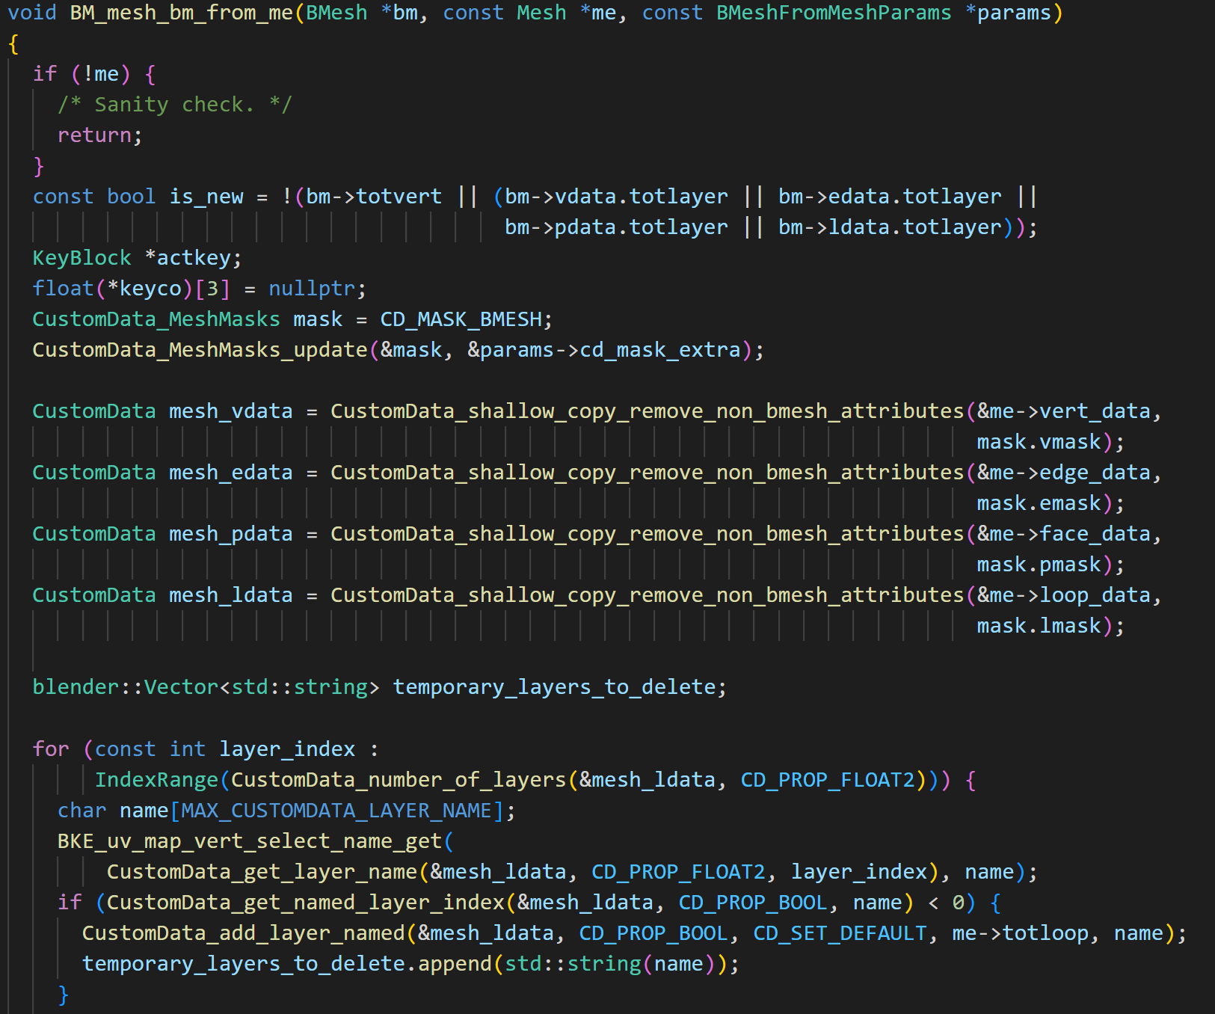
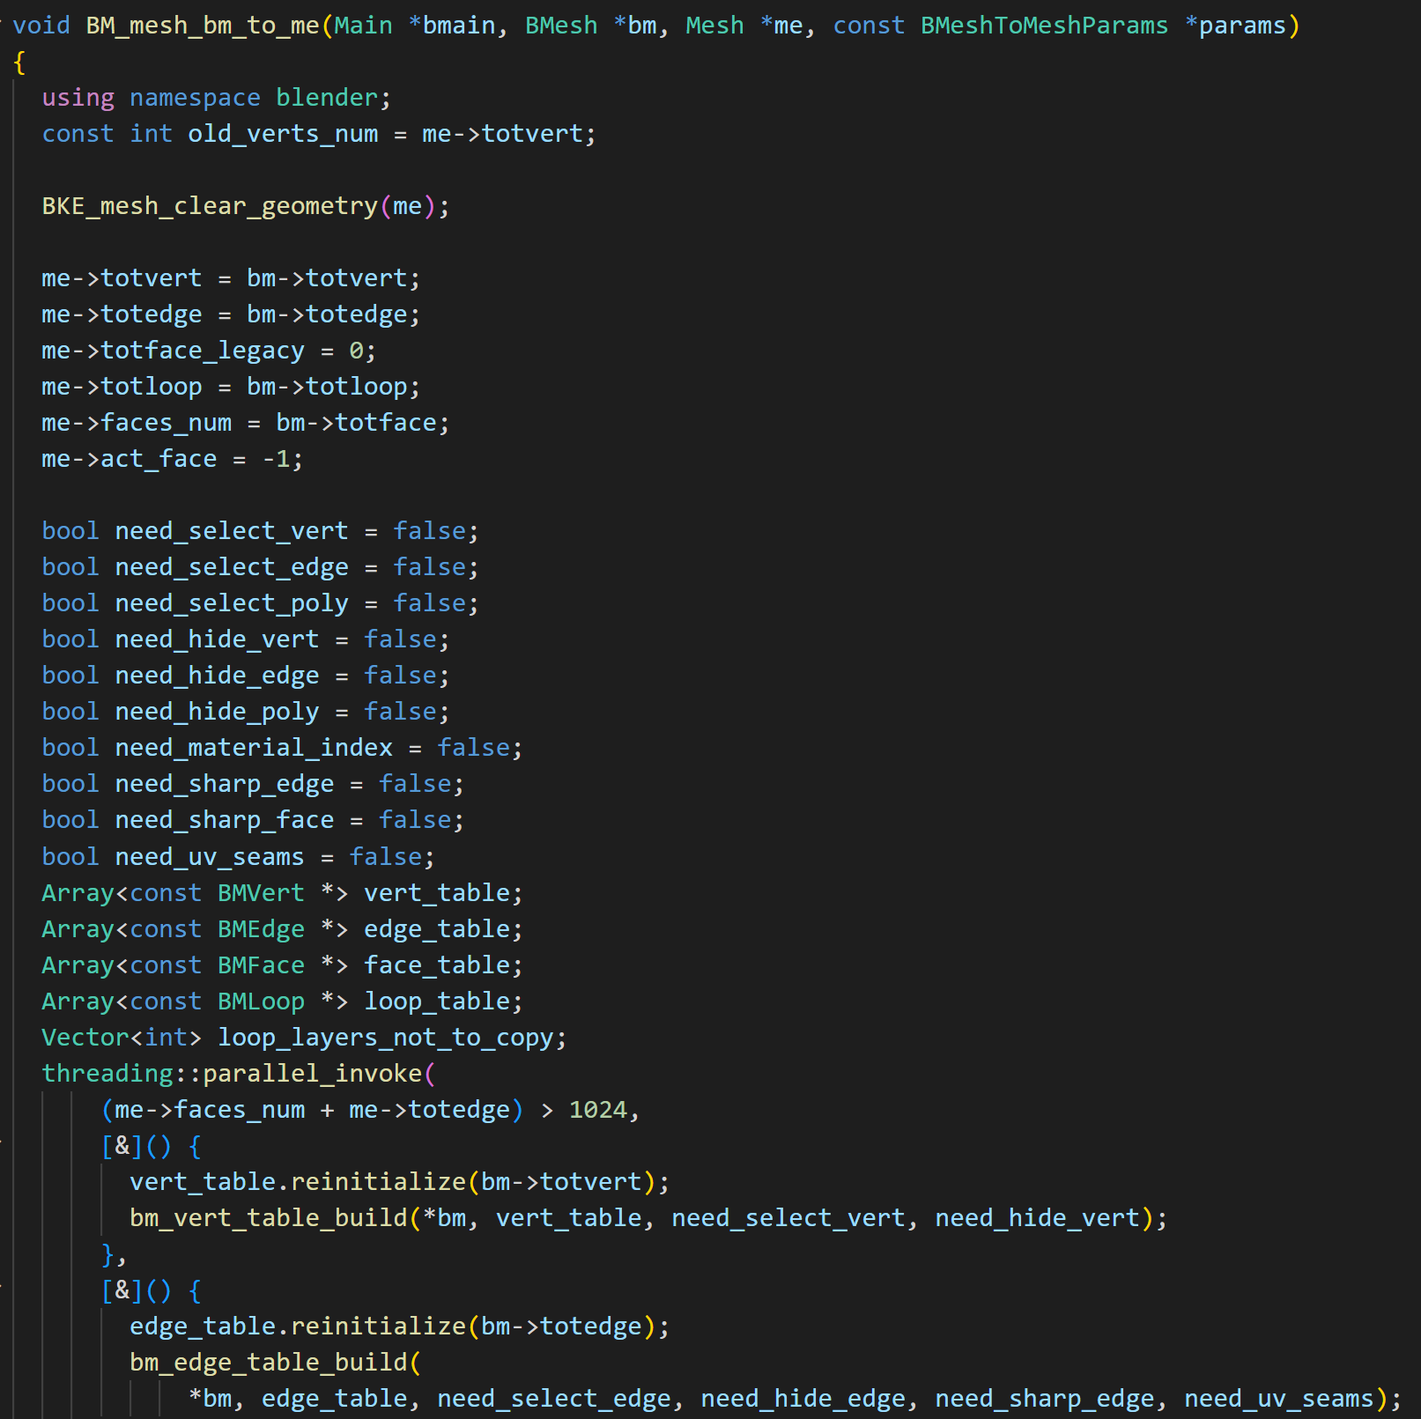
Mesh / BMesh转换函数
Mesh -> BMesh：BM_mesh_bm_from_me
BMesh -> Mesh：BM_mesh_bm_to_me

Slide 24
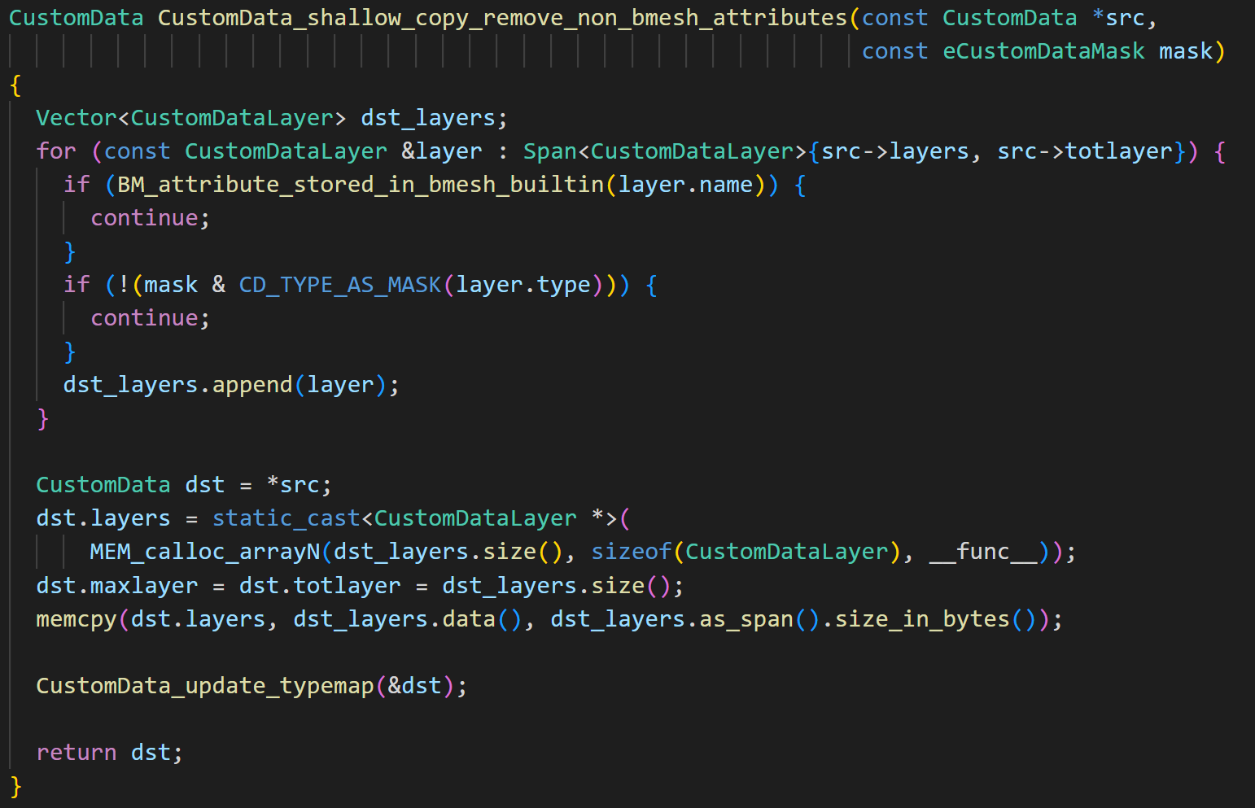
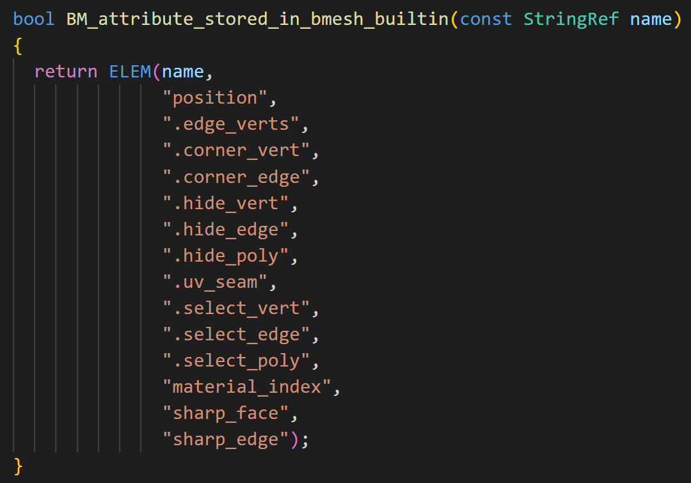
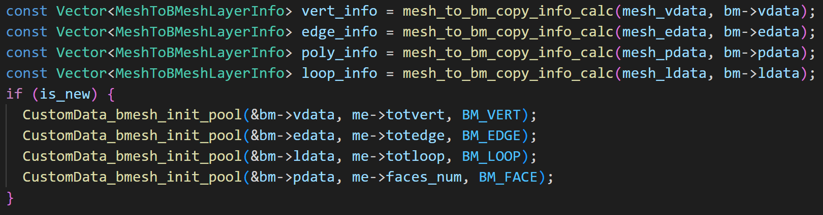
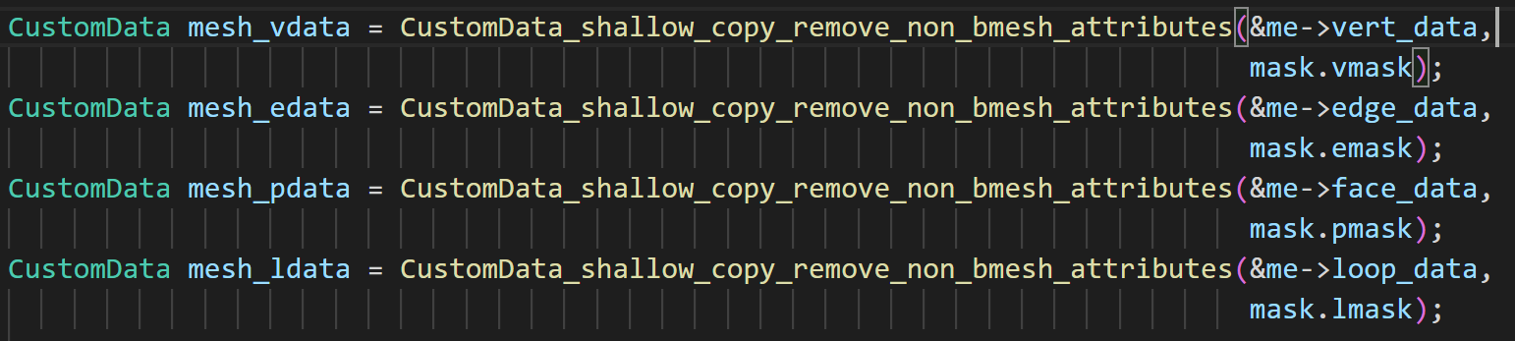
Mesh -> BMesh：确定属性布局
Mesh元素拓扑、选中等builtin特殊属性和其他自定义属性一样放在CustomData
而BMesh将这些属性存放在元素里，因此会跳过这些layer
先确定有几个属性layer，用属性字段布局初始化BMesh CustomData中的内存池

Slide 25
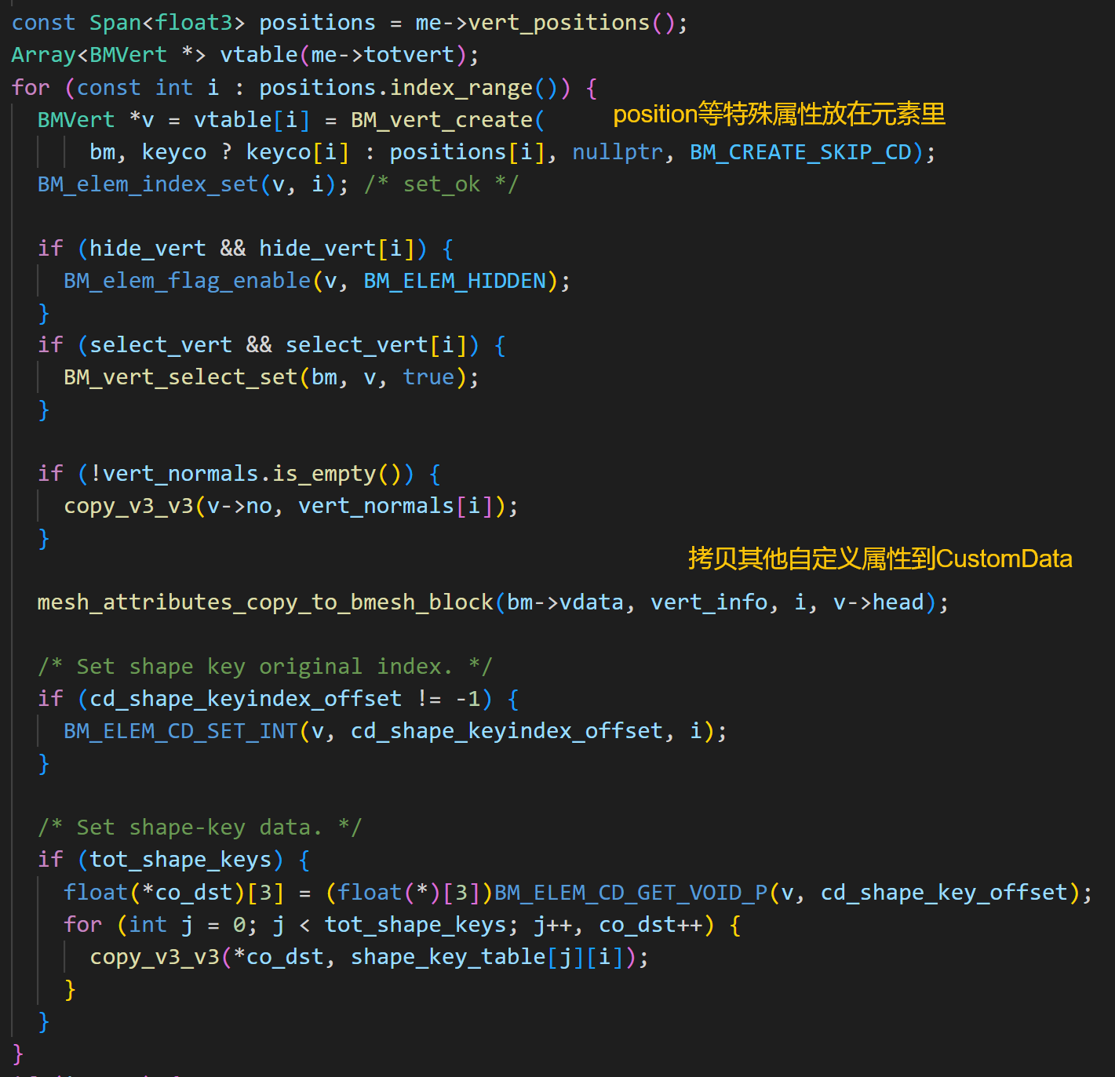
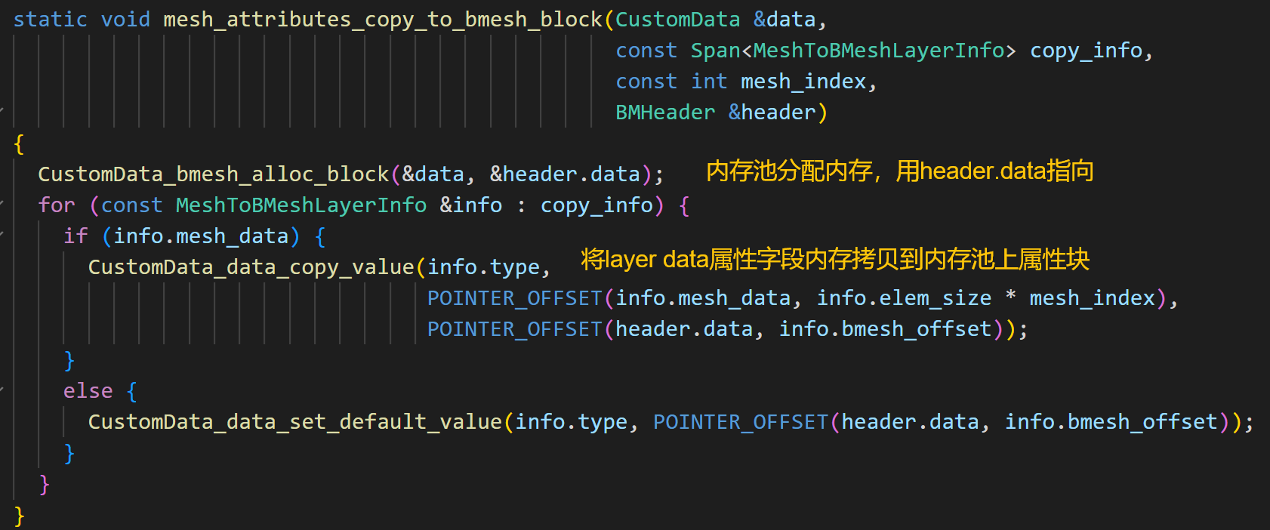
Mesh -> BMesh：拷贝属性
对于Mesh中的builtin属性，通过BM_xxx_create创建元素，将其设置到元素的特定字段
对于Mesh中其他自定义属性，在BMesh CustomData内存池分配内存，将属性字段一个个拷贝过去，用BMesh元素的header.data指向属性块首地址

Slide 26
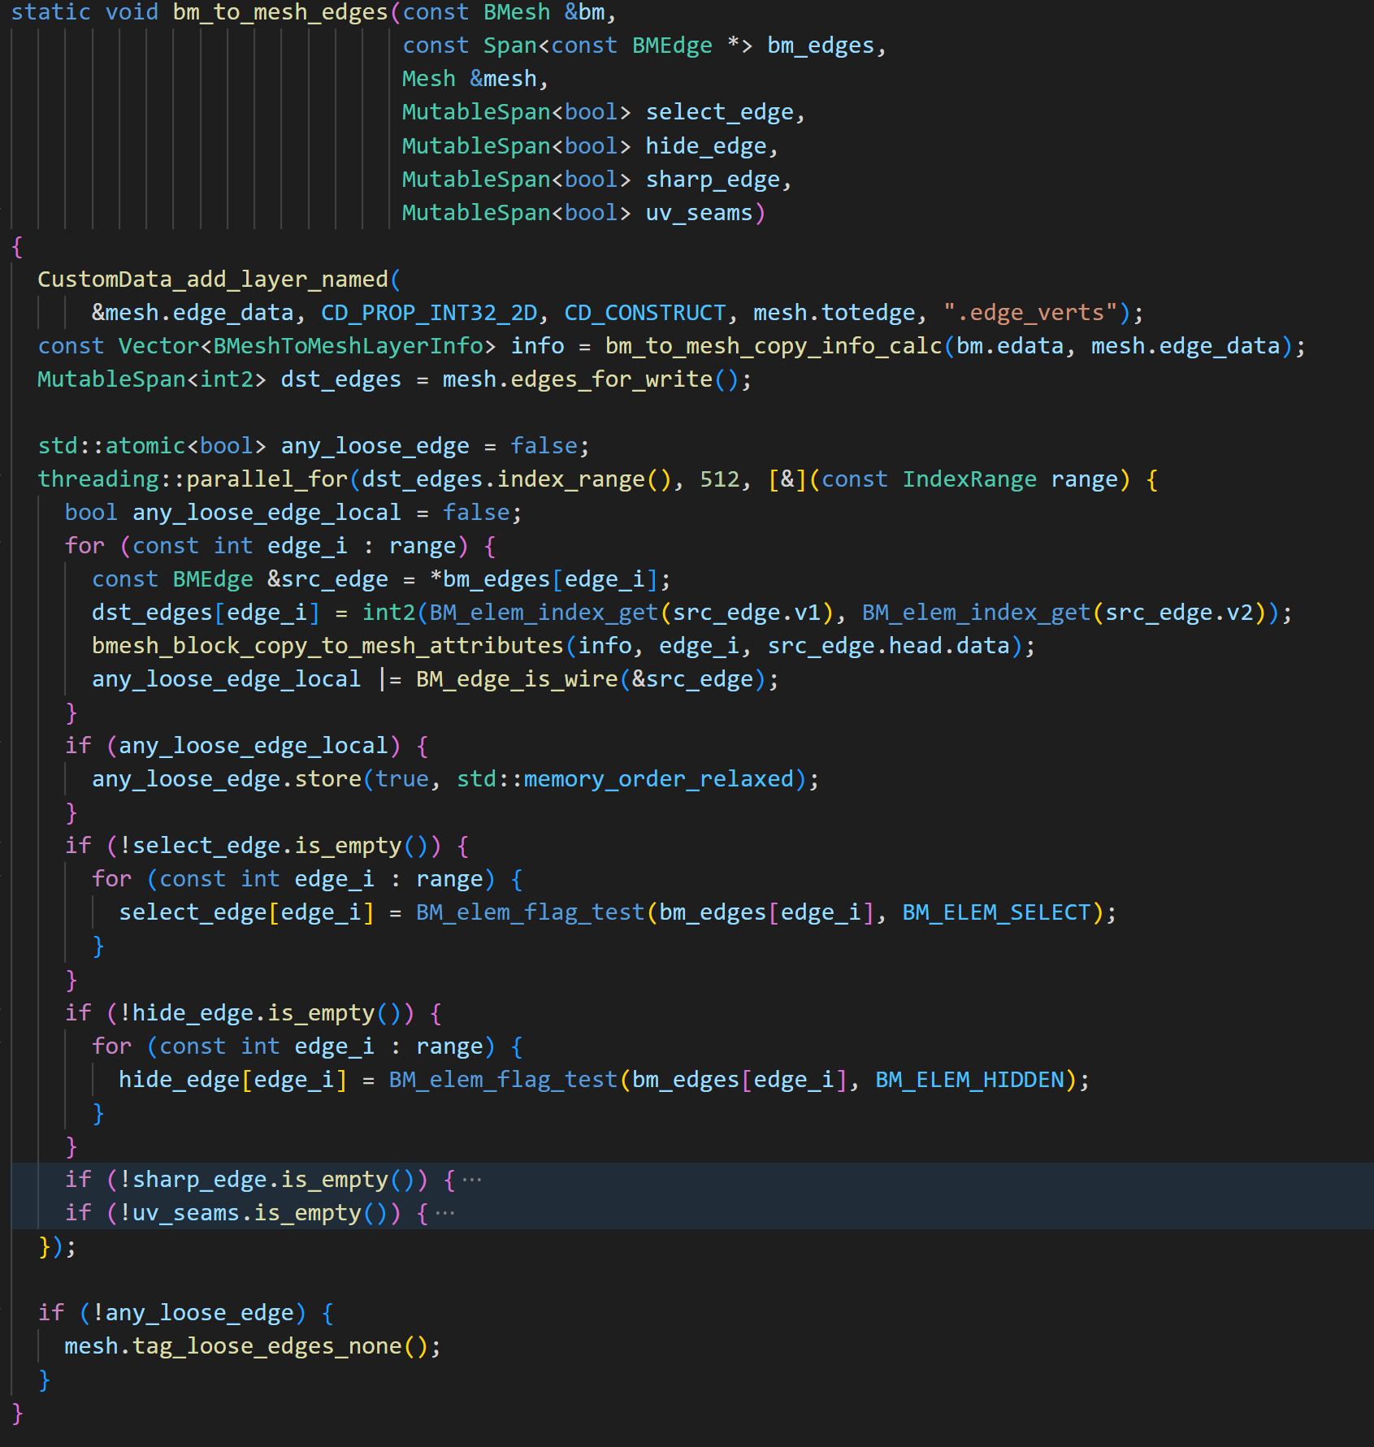
BMesh -> Mesh
先确定元素个数
分配属性layer
将BMesh各种属性拷贝到Mesh属性layer的对应位置（内存池也可以多线程并行遍历）
BMesh元素用指针相互引用，通过元素header的index字段得到元素序号

Slide 27
Mesh / BMesh转换小结
Mesh -> BMesh：先确定属性布局，再一个个动态分配元素填充属性
BMesh -> Mesh：先确定元素个数，再分配属性layer，一个个填充元素属性

Slide 28
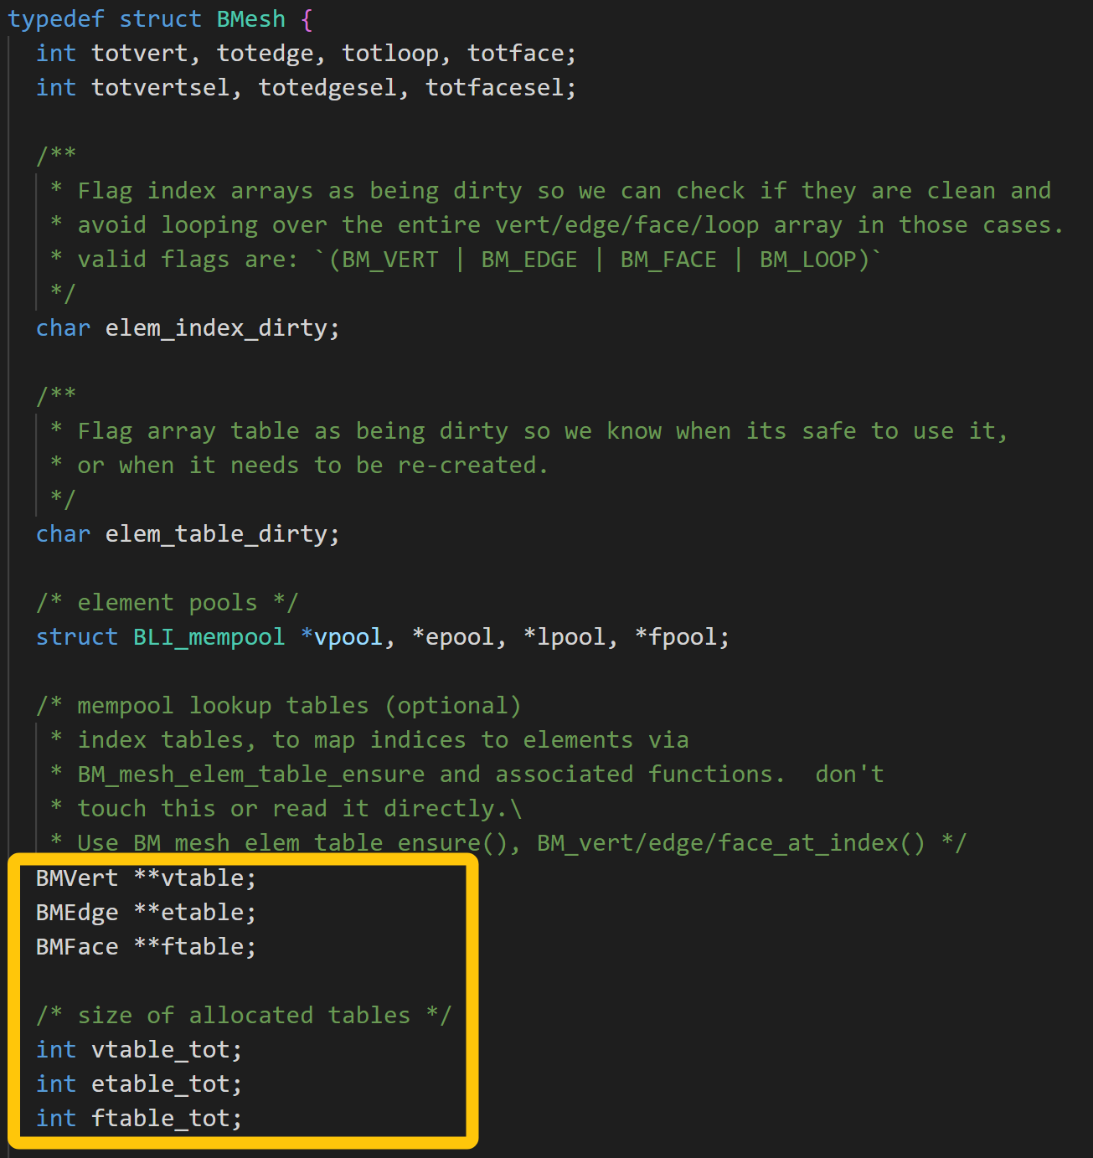


BMesh元素index
BMesh创建新元素后，在更新到Mesh阶段修改vtable等元素查找数组，通过遍历内存池已分配对象的方式
遍历内存池，通过BM_elem_index_set给元素header上标注index
并不是刚创建新元素立刻设置index，而是统一刷新所有元素index

Slide 29



选中元素
编辑模式下按123切换点线面选中模式，调用BM_elem_select_set对元素设置选中位
高->低：edge模式下选中边，会顺带选中两端顶点；face模式下选中面，会顺带选中相邻边和顶点
低->高：选中多个顶点，若其中有顶点相连，则顺带选中连接边；选中多个顶点/边，若其中构成面环路，则顺带选中面

Slide 30



选中元素（低->高）
flush选中元素时，并行遍历待选域上所有元素，检查依赖的底层元素是否都有选中标记
对于edge，如果v1 v2都被选中，则选中edge
对于face，如果环路对应每条edge都被选中，则选中face

Slide 31





删除元素
低->高：删除顶点/边，会连带删除受影响的边/面
高->低：删除面/边，会连带删除因此变孤立的边/顶点
高->低：只删除面/面和边，则保留受影响的边/顶点

Slide 32



删除元素
删除选项对应前5个枚举
bm_kill_only_xxx是内部函数，仅析构单个元素
BM_xxx_kill是对外api，BM_face_kill会删除内部loop，底层元素删除会先触发上层元素删除，上层元素删除会修改底层元素拓扑

Slide 33


删除元素
only faces只删面，不删边和顶点
only edges faces只删边，顺便删面，不删顶点
普通删面会遍历待删除面相邻边和顶点，打上待删除标记，再遍历保留面相邻边和顶点，取消待删除标记，这样只与待删除面相关的边和顶点被标记，之后删除被打上标记的所有元素

Slide 34


Dissolve融并元素
删除元素，并将受影响的上层元素连通区域合并（折线->线段，多个面合并成一个面）
例：dissolve faces，先划分连通区域，再将每个连通区域合并为一个面

Slide 35



Dissolve faces
先划分连通区域，再将每个区域内所有面合并成一个面

Slide 36


遍历连通区域
IslandWalker以广度搜索方式遍历区域内所有选中面

Slide 37



合并区域内所有面
BM_faces_join合并相邻面：确定区域边界和内部，内部顶点和边标记待删除，然后尝试创建合并后的新面，如果新面创建成功则删除标记的顶点和边（思考：为什么没有显式调用BM_face_kill）

Slide 38

合并失败情况
默认情况下BMesh处理不了带洞的面（只能处理单连通区域），需要进行判断
可以通过半边结构遍历外层环路顶点，如果外层环路顶点数小于总顶点数，说明内部带洞，此时不予合并

Slide 39

切割面
ctrl-r或者knife工具切割面时，先走BM_edge_split，将两条边切开，然后走BM_face_split，加上切割线，将面切开

Slide 40
总结
BMesh增删选中等操作，拓扑查找算法以及如何动态维护拓扑结构
BM_xxx_create创建元素，BM_xxx_kill删除元素，可以打断点观察算法流程
disk / loop / radial cycle中，只有loop cycle保证面的环绕顺序，其他两个cycle顺序是按照元素插入先后决定，并无拓扑意义，所以拓扑查询基本只用loop cycle，和半边结构一样
元素依赖关系，低->高：点/边/面，皮之不存毛将焉附

Slide 41
Next
几何修改器
Thank ♂ you, sir!

